Slide 1
第5章 时序逻辑电路的存储元件
《数字电路设计》

Slide 2
第5章 时序逻辑电路存储元件
5.1
存储元件概述
5.2
基本锁存器
5.3
钟控锁存器
5.4
主从触发器
5.5
边沿触发器

Slide 3
第5章 时序逻辑电路存储元件
5.6
其他触发器
5.7
不同触发器的转换
5.8
集成触发器
5.9
触发器特性参数
本章小结

Slide 4

存储元件概述
5.1
5.1.1 双稳态元件
5.1.2 锁存器/触发器的特点与分类

Slide 5
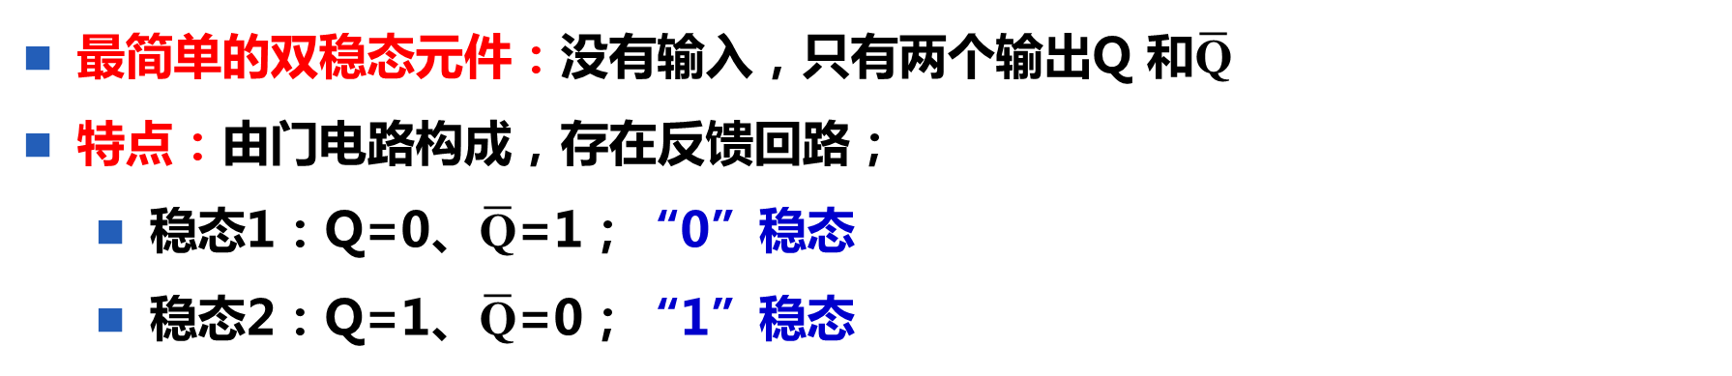
双稳态元件
5.1.1
双稳态元件：具有两个稳定状态“0”和“1”、具有记忆功能的时序电路元件。
最简单的双稳态元件：没有输入，只有两个输出Q 和$\overline{\text{Q}}$
特点：由门电路构成，存在反馈回路；
稳态1：Q=0、$\overline{\text{Q}}$=1；“0”稳态
稳态2：Q=1、$\overline{\text{Q}}$=0；“1”稳态
最简单的双稳态元件
每次上电后的初始状态是不可预测的，且不可更改，没有实用价值。

Slide 6
双稳态元件
5.1.1
为了使得双稳态元件能够被控，需要添加输入控制信号，这样就变成了锁存器（Latch）和触发器（Flip-Flop）。
锁存器和触发器的区别在于：
锁存器的输出：在任何时刻都可以改变，它取决于当前的输入及电平型时钟；
触发器的输出：虽然也取决于输入控制信号，但规定只能在时钟信号变化的那一瞬间改变其状态输出。
本书中，基本R-S锁存器和钟控锁存器属于严格定义的锁存器，各种边沿触发器（主从触发和边沿触发的触发器）则属于严格定义的触发器。

Slide 7
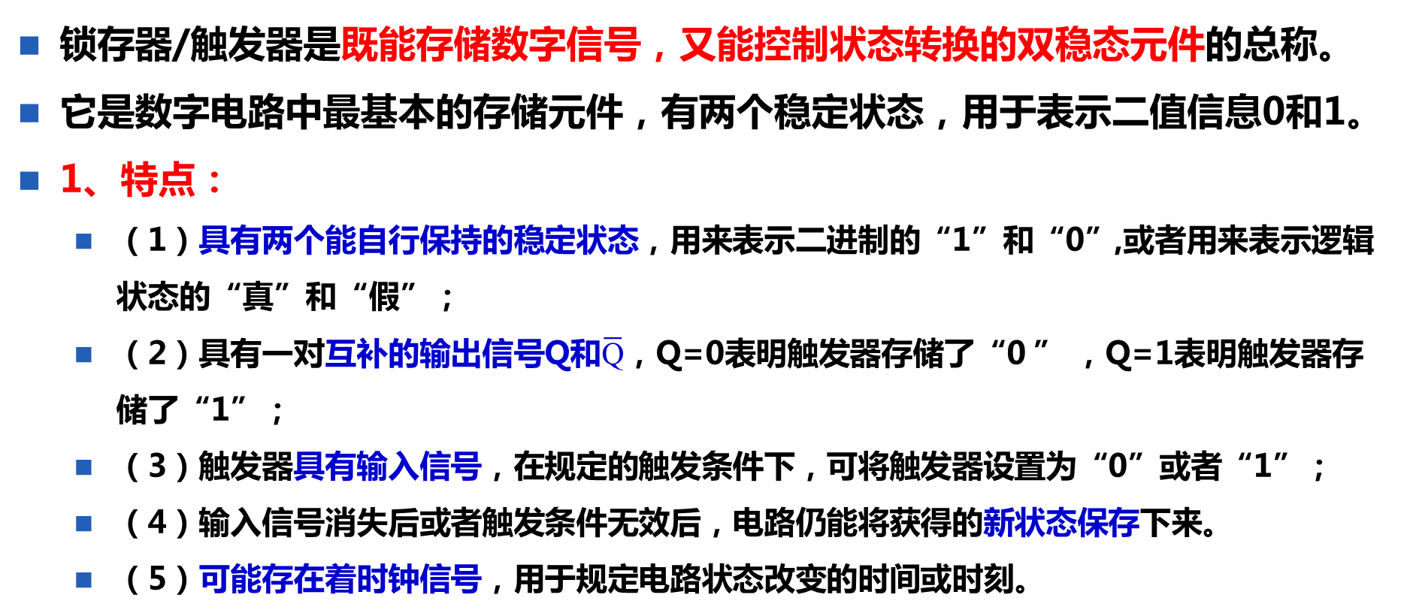
锁存器/触发器的特点与分类
5.1.2
锁存器/触发器是既能存储数字信号，又能控制状态转换的双稳态元件的总称。
它是数字电路中最基本的存储元件，有两个稳定状态，用于表示二值信息0和1。
1、特点：
（1）具有两个能自行保持的稳定状态，用来表示二进制的“1”和“0”,或者用来表示逻辑状态的“真”和“假”；
（2）具有一对互补的输出信号Q和$\overline{\text{Q}}$，Q=0表明触发器存储了“0 ” ，Q=1表明触发器存储了“1”；
（3）触发器具有输入信号，在规定的触发条件下，可将触发器设置为“0”或者“1”；
（4）输入信号消失后或者触发条件无效后，电路仍能将获得的新状态保存下来。
（5）可能存在着时钟信号，用于规定电路状态改变的时间或时刻。

Slide 8
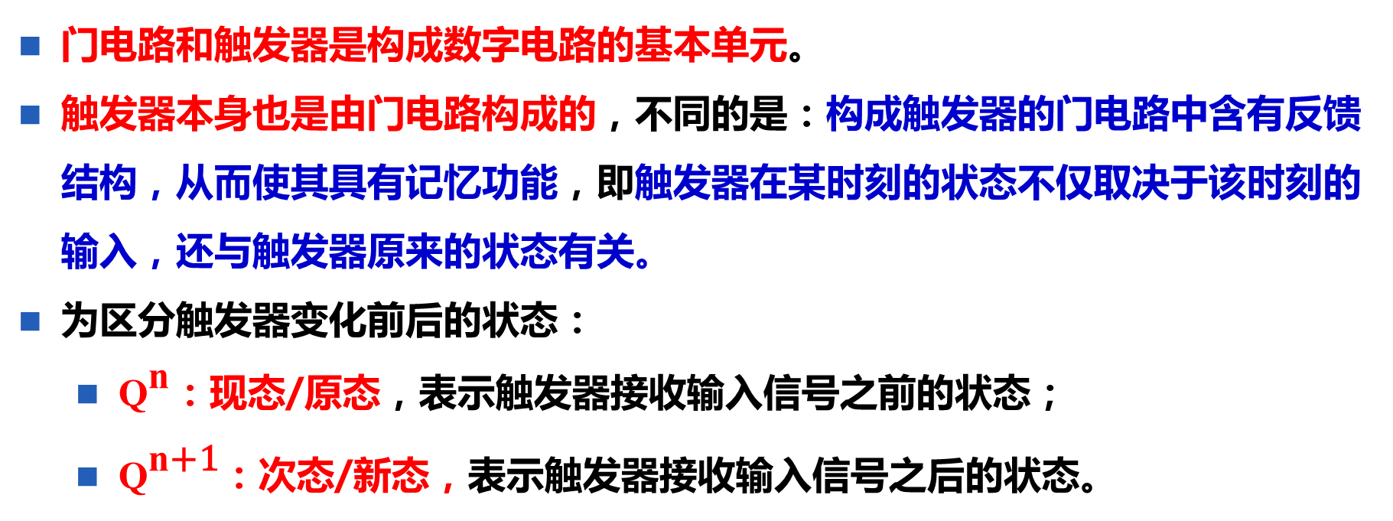
锁存器/触发器的特点与分类
5.1.2
门电路和触发器是构成数字电路的基本单元。
触发器本身也是由门电路构成的，不同的是：构成触发器的门电路中含有反馈结构，从而使其具有记忆功能，即触发器在某时刻的状态不仅取决于该时刻的输入，还与触发器原来的状态有关。
为区分触发器变化前后的状态：
${\text{Q}}^{\text{n}}$：现态/原态，表示触发器接收输入信号之前的状态；
${\text{Q}}^{\text{n}\text{+1}}$：次态/新态，表示触发器接收输入信号之后的状态。

Slide 9
锁存器/触发器的特点与分类
5.1.2
2、分类
根据功能特性或者激励方式（指由输入改变触发器状态的方式）的不同
分为R-S触发器、JK触发器、D触发器、T触发器和T'触发器。
根据电路结构的不同
分为基本R-S锁存器、钟控锁存器、主从式触发器和边沿触发器。
根据触发方式（指触发器状态变化时刻的控制方式）的不同
分为电平触发、主从触发和边沿触发的触发器。

Slide 10
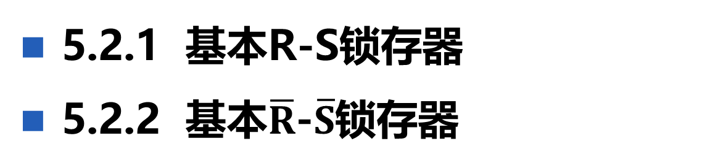
基本锁存器
5.2
5.2.1 基本R-S锁存器
5.2.2 基本$\overline{R}$-$\overline{S}$锁存器

Slide 11
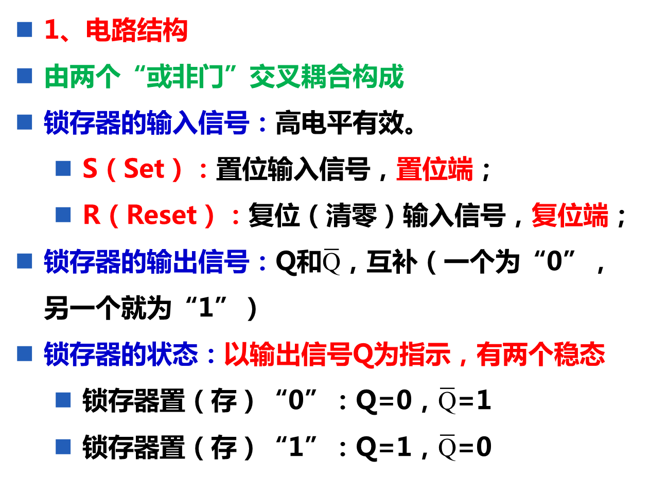
基本R-S锁存器
5.2.1
1、电路结构
由两个“或非门”交叉耦合构成
锁存器的输入信号：高电平有效。
S（Set）：置位输入信号，置位端；
R（Reset）：复位（清零）输入信号，复位端；
锁存器的输出信号：Q和$\overline{\text{Q}}$，互补（一个为“0”，另一个就为“1”）
锁存器的状态：以输出信号Q为指示，有两个稳态
锁存器置（存）“0”：Q=0，$\overline{\text{Q}}$=1
锁存器置（存）“1”：Q=1，$\overline{\text{Q}}$=0
（a）电路结构
（b）锁存器符号

Slide 12
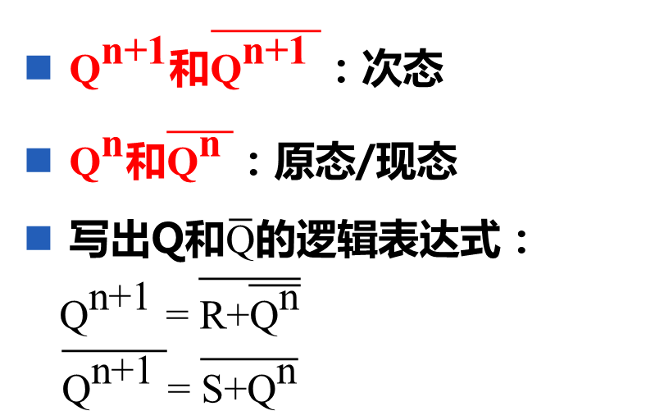

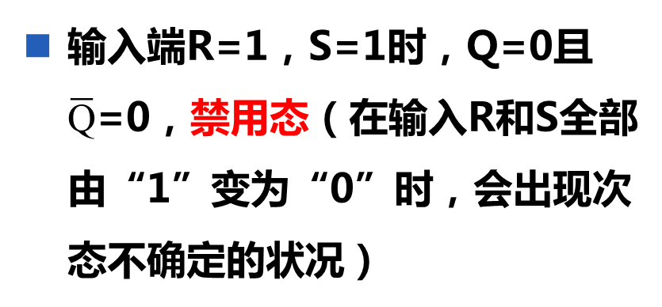
基本R-S锁存器
5.2.1
2、工作原理
在S、R输入端有输入时，基本R-S锁存器可以从一种状态转换到另一种状态
${\text{Q}}^{\text{n}\text{+1}}$和$\overline{{\text{Q}}^{\text{n}\text{+1}} }$：次态
${\text{Q}}^{\text{n}}$和$\overline{{\text{Q}}^{\text{n}} }$：原态/现态
写出Q和$\overline{\text{Q}}$的逻辑表达式：
$\begin{matrix}{\text{Q}}^{\text{n}\text{+1}}\text{ = }\overline{\text{R}\text{+}\overline{{\text{Q}}^{\text{n}}}} \\ \overline{{\text{Q}}^{\text{n}\text{+1}} }\text{= }\overline{\text{S}\text{+}{\text{Q}}^{\text{n}}}\end{matrix}$
输入RS与输出Q和$\overline{\text{Q}}$之间的逻辑关系：
输入端R=1，S=1时，Q=0且$\overline{\text{Q}}$=0，禁用态（在输入R和S全部由“1”变为“0”时，会出现次态不确定的状况）
R=0，S=0时，锁存器保持原态不变。
R=0，S=1时，锁存器被置“1”。
R=1，S=0时，锁存器被置“0”。

Slide 13
基本R-S锁存器
5.2.1
圆圈：表示各个状态，圆圈内写明状态的名称或者代表状态的数字；
带箭头的线条：表示状态的转移关系，
线条上的数字：表明输入和输出信号的值，一般记为X/Z，即表明在输入信号X取什么值的状态下，从现态转到次态，并且输出信号Z同时变化为新值。
状态转移图中，从每一个状态出发的线条数m与输入信号的个数n有关，在完整的状态转移图中，m=2^{n}。
状态转移图

Slide 14
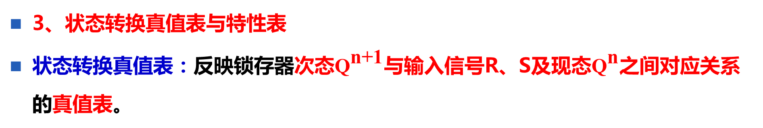
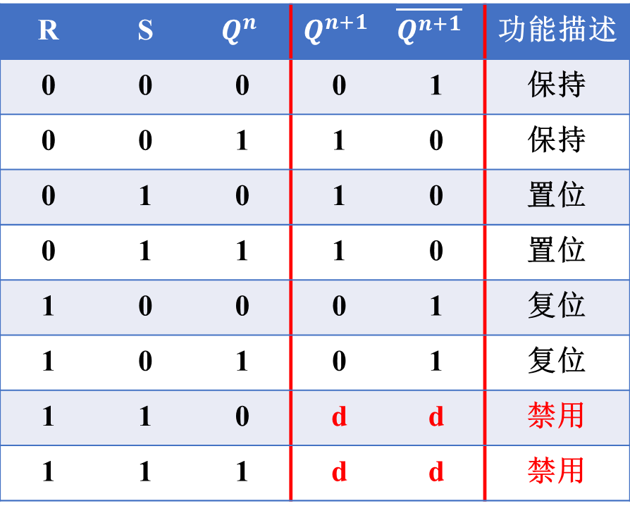
基本R-S锁存器
5.2.1
3、状态转换真值表与特性表
状态转换真值表：反映锁存器次态${\text{Q}}^{\text{n}\text{+1}}$与输入信号R、S及现态${\text{Q}}^{\text{n}}$之间对应关系的真值表。
R | S | $$Q^{n}$$ | $$Q^{n+1}$$ | $$\overline{\overline{Q^{n+1}} }$$ | 功能描述
0 | 0 | 0 | 0 | 1 | 保持
0 | 0 | 1 | 1 | 0 | 保持
0 | 1 | 0 | 1 | 0 | 置位
0 | 1 | 1 | 1 | 0 | 置位
1 | 0 | 0 | 0 | 1 | 复位
1 | 0 | 1 | 0 | 1 | 复位
1 | 1 | 0 | d | d | 禁用
1 | 1 | 1 | d | d | 禁用
0 0

Slide 15
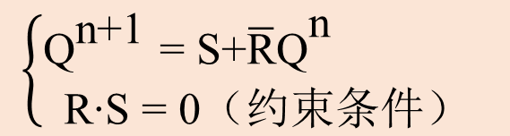
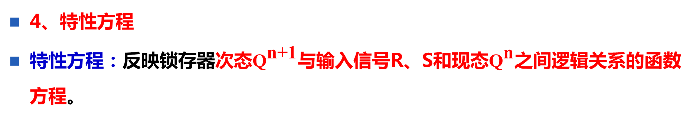
基本R-S锁存器
5.2.1
4、特性方程
特性方程：反映锁存器次态${\text{Q}}^{\text{n}\text{+1}}$与输入信号R、S和现态${\text{Q}}^{\text{n}}$之间逻辑关系的函数方程。
$$\left\{\begin{matrix}{\text{Q}}^{\text{n}\text{+1}}\text{ = }\text{S}\text{+}{\overline{\text{R}}\text{Q}}^{\text{n}} \\ \text{R}\text{∙}\text{S}\text{ = 0}\text{（约束条件）}\end{matrix}\right.$$
R·S = 0是约束条件，意即R和S不能同时为1，就是规定R和S不能处于禁用态。

Slide 16
基本R-S锁存器
5.2.1
【例5.1】 依据基本R-S锁存器的原理，画出图5.5（a）所示的R、S输入序列下，Q的输出波形。假设Q的初态为“0”。

Slide 17

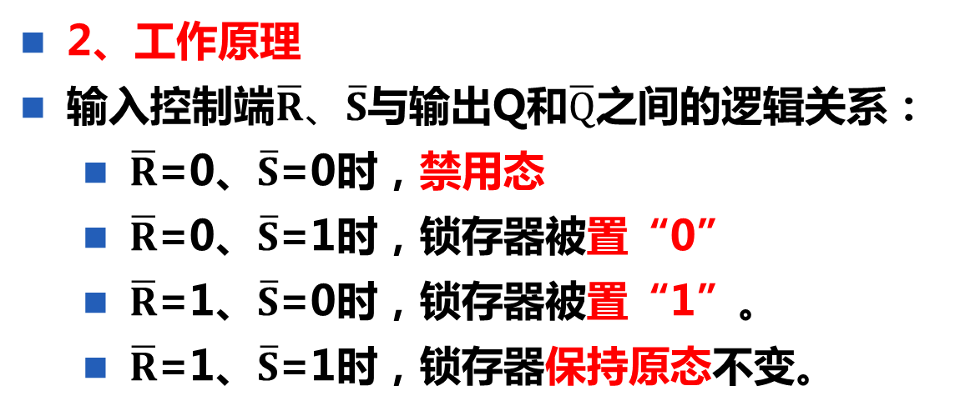
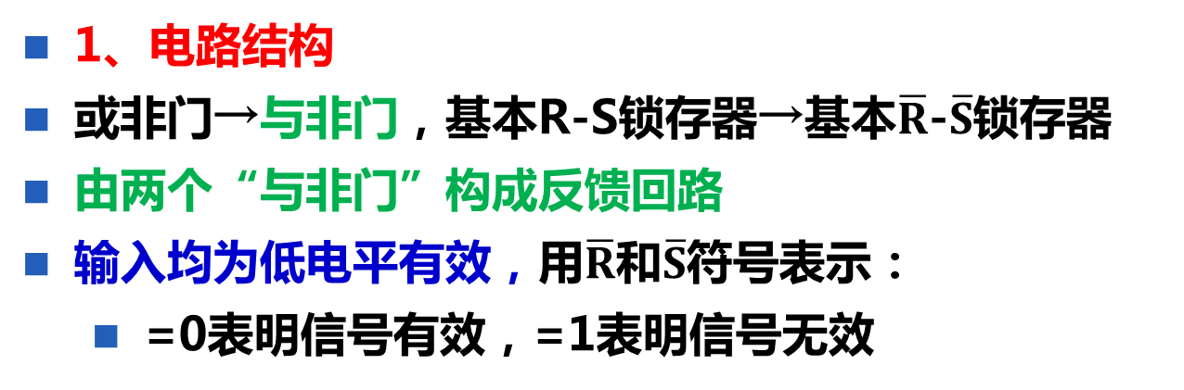
基本$\overline{R}$-$\overline{S}$锁存器
5.2.2
1、电路结构
或非门→与非门，基本R-S锁存器→基本$\overline{R}$-$\overline{S}$锁存器
由两个“与非门”构成反馈回路
输入均为低电平有效，用$\overline{R}$和$\overline{S}$符号表示：
=0表明信号有效，=1表明信号无效
（a）电路结构
2、工作原理
输入控制端$\overline{R}、\overline{S}$与输出Q和$\overline{Q}$之间的逻辑关系：
$\overline{R}$=0、$\overline{S}$=0时，禁用态
$\overline{R}$=0、$\overline{S}$=1时，锁存器被置“0”
$\overline{R}$=1、$\overline{S}$=0时，锁存器被置“1”。
$\overline{R}$=1、$\overline{S}$=1时，锁存器保持原态不变。
（b）锁存器符号

Slide 18
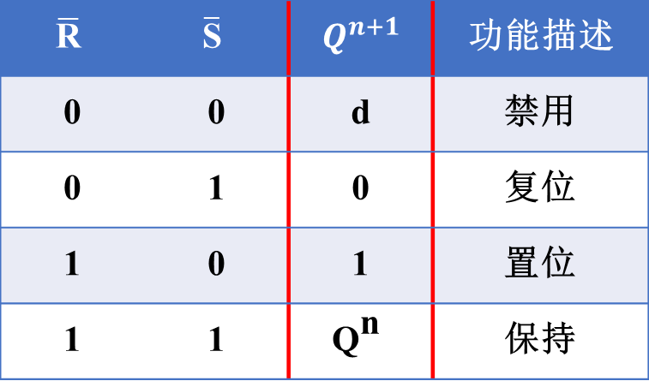
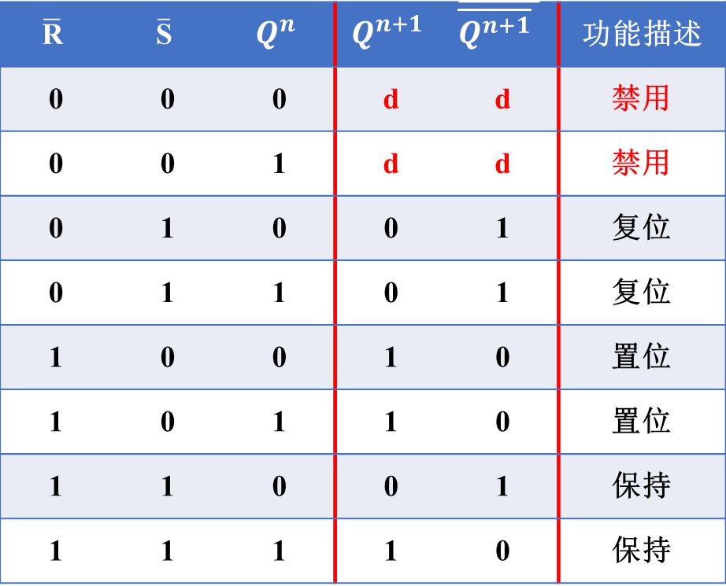
基本$\overline{R}$-$\overline{S}$锁存器
5.2.2
3、状态转换真值表与特性表
状态转换真值表
$$\overline{\text{R}}$$ | $$\overline{\text{S}}$$ | $$Q^{n}$$ | $$Q^{n+1}$$ | $$\overline{\overline{Q^{n+1}} }$$ | 功能描述
0 | 0 | 0 | d | d | 禁用
0 | 0 | 1 | d | d | 禁用
0 | 1 | 0 | 0 | 1 | 复位
0 | 1 | 1 | 0 | 1 | 复位
1 | 0 | 0 | 1 | 0 | 置位
1 | 0 | 1 | 1 | 0 | 置位
1 | 1 | 0 | 0 | 1 | 保持
1 | 1 | 1 | 1 | 0 | 保持
特性表
$$\overline{\text{R}}$$ | $$\overline{\text{S}}$$ | $$Q^{n+1}$$ | 功能描述
0 | 0 | d | 禁用
0 | 1 | 0 | 复位
1 | 0 | 1 | 置位
1 | 1 | $${\text{Q}}^{\text{n}}$$ | 保持

Slide 19
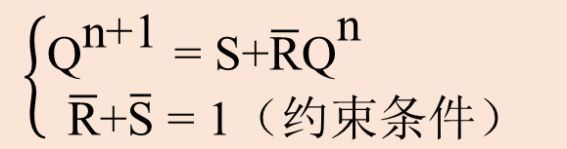
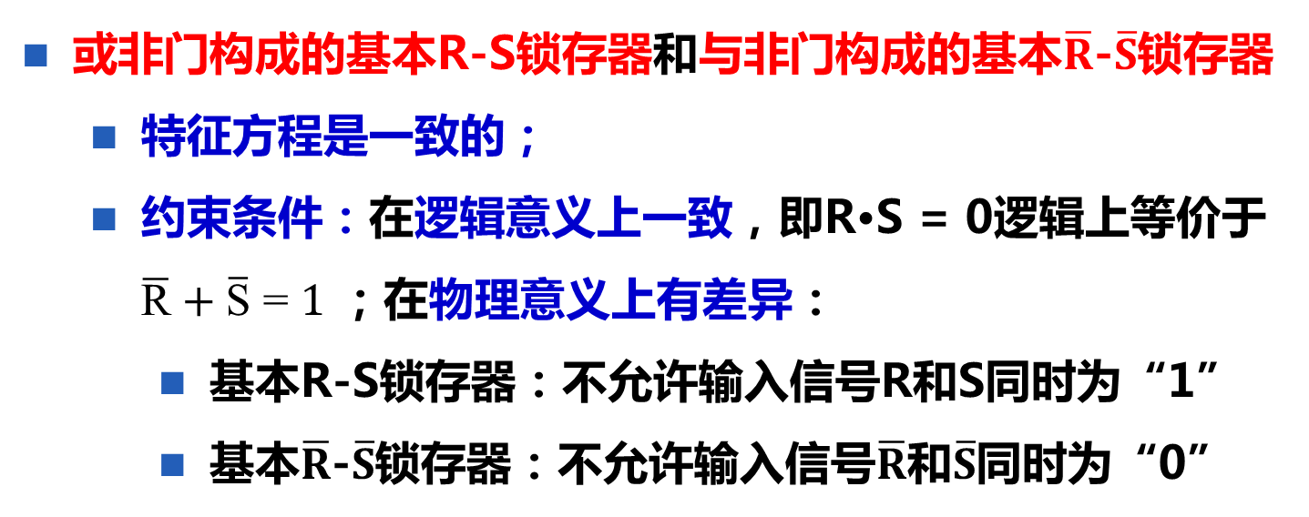
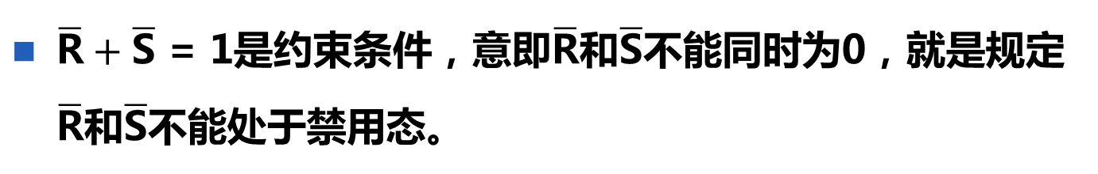
基本$\overline{R}$-$\overline{S}$锁存器
5.2.2
4、特性方程
$\overline{\text{R}}+\overline{\text{S}}\text{ = 1}$是约束条件，意即$\overline{\text{R}}$和$\overline{\text{S}}$不能同时为0，就是规定$\overline{\text{R}}$和$\overline{\text{S}}$不能处于禁用态。
或非门构成的基本R-S锁存器和与非门构成的基本$\overline{R}$-$\overline{S}$锁存器
特征方程是一致的；
约束条件：在逻辑意义上一致，即R·S = 0逻辑上等价于$\overline{\text{R}}+\overline{\text{S}}\text{ = }\text{1}$ ；在物理意义上有差异：
基本R-S锁存器：不允许输入信号R和S同时为“1”
基本$\overline{R}$-$\overline{S}$锁存器：不允许输入信号$\overline{R}$和$\overline{S}$同时为“0”
$$\left\{\begin{matrix}{\text{Q}}^{\text{n}\text{+1}}\text{ = }\text{S}\text{+}{\overline{\text{R}}\text{Q}}^{\text{n}} \\ \overline{\text{R}}\text{+}\overline{\text{S}}\text{ = 1}\text{（约束条件）}\end{matrix}\right.$$

Slide 20
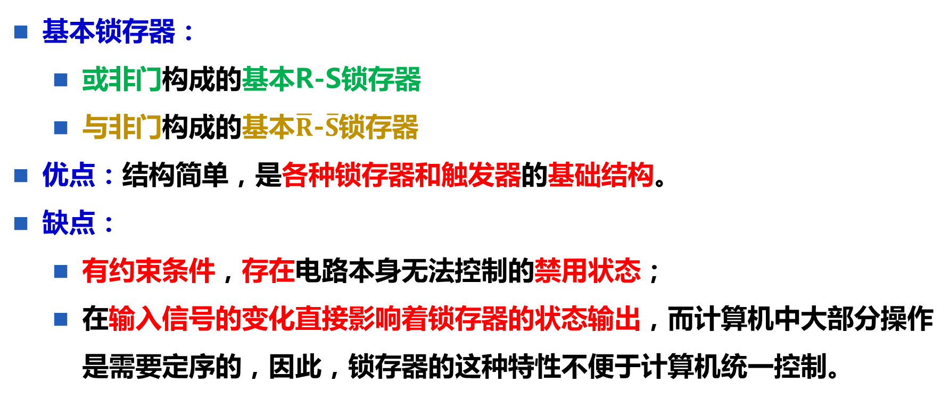
总结
5.2.2
基本锁存器：
或非门构成的基本R-S锁存器
与非门构成的基本$\overline{R}$-$\overline{S}$锁存器
优点：结构简单，是各种锁存器和触发器的基础结构。
缺点：
有约束条件，存在电路本身无法控制的禁用状态；
在输入信号的变化直接影响着锁存器的状态输出，而计算机中大部分操作是需要定序的，因此，锁存器的这种特性不便于计算机统一控制。

Slide 21
钟控锁存器
5.3
5.3.1 钟控R-S锁存器
5.3.2 钟控D锁存器

Slide 22
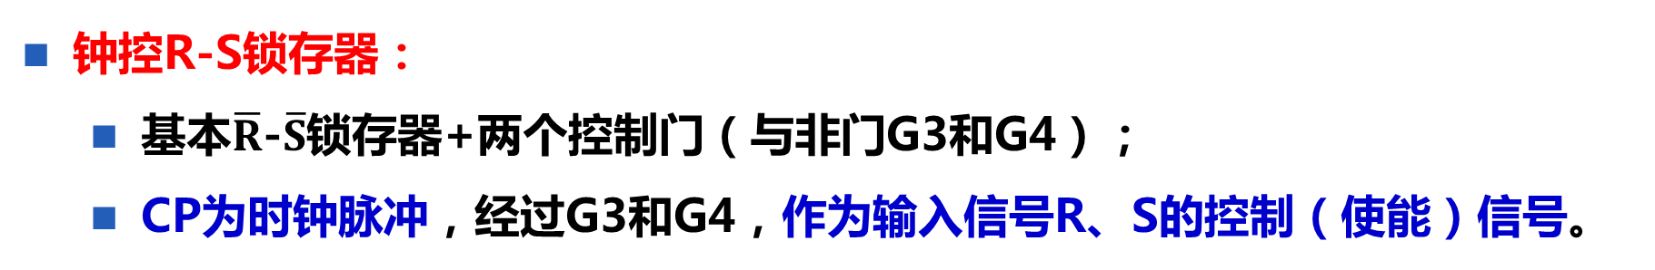
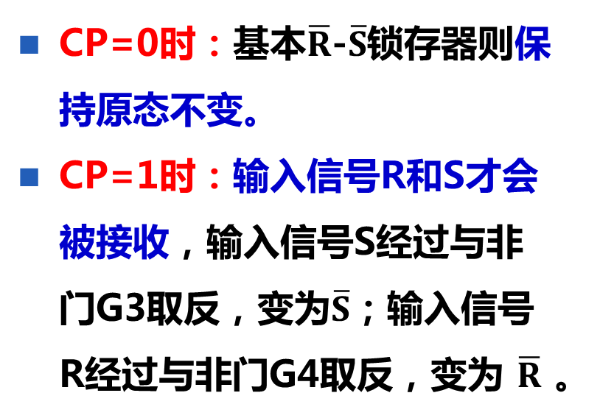
钟控R-S锁存器
5.3.1
钟控R-S锁存器：
基本$\overline{R}$-$\overline{S}$锁存器+两个控制门（与非门G3和G4）；
CP为时钟脉冲，经过G3和G4，作为输入信号R、S的控制（使能）信号。
CP=0时：基本$\overline{R}$-$\overline{S}$锁存器则保持原态不变。
CP=1时：输入信号R和S才会被接收，输入信号S经过与非门G3取反，变为$\overline{S}$；输入信号R经过与非门G4取反，变为$\overline{R}$。
（a）电路结构
（b）锁存器符号

Slide 23
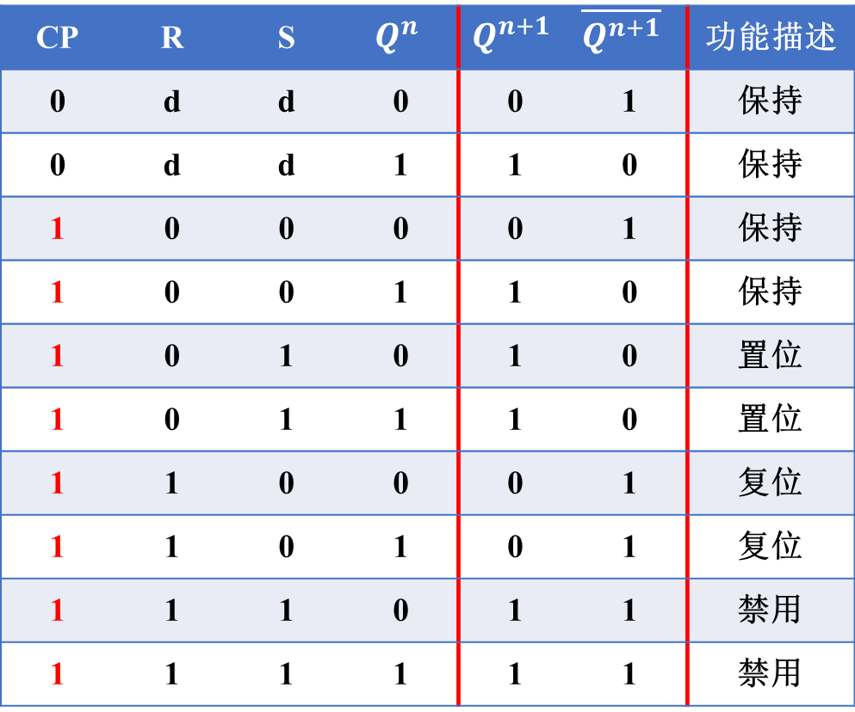
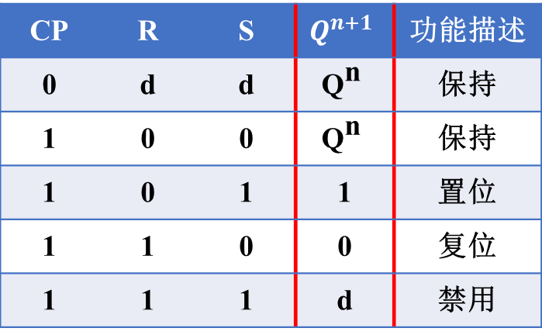
钟控R-S锁存器
5.3.1
钟控R-S锁存器的状态转换表
CP | R | S | $$Q^{n}$$ | $$Q^{n+1}$$ | $$\overline{\overline{Q^{n+1}} }$$ | 功能描述
0 | d | d | 0 | 0 | 1 | 保持
0 | d | d | 1 | 1 | 0 | 保持
1 | 0 | 0 | 0 | 0 | 1 | 保持
1 | 0 | 0 | 1 | 1 | 0 | 保持
1 | 0 | 1 | 0 | 1 | 0 | 置位
1 | 0 | 1 | 1 | 1 | 0 | 置位
1 | 1 | 0 | 0 | 0 | 1 | 复位
1 | 1 | 0 | 1 | 0 | 1 | 复位
1 | 1 | 1 | 0 | 1 | 1 | 禁用
1 | 1 | 1 | 1 | 1 | 1 | 禁用
钟控R-S锁存器的特性表
CP | R | S | $$Q^{n+1}$$ | 功能描述
0 | d | d | $${\text{Q}}^{\text{n}}$$ | 保持
1 | 0 | 0 | $${\text{Q}}^{\text{n}}$$ | 保持
1 | 0 | 1 | 1 | 置位
1 | 1 | 0 | 0 | 复位
1 | 1 | 1 | d | 禁用

Slide 24
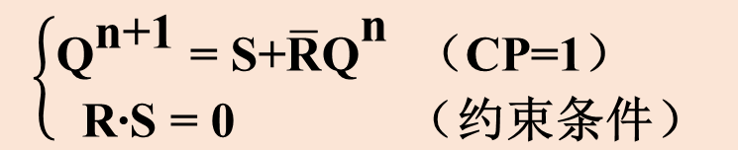
钟控R-S锁存器
5.3.1
钟控R-S锁存器的特性方程：
$$\left\{\begin{matrix}{\text{Q}}^{\text{n}\text{+1}}\text{ = }\text{S}\text{+}{\overline{\text{R}}\text{Q}}^{\text{n}} \text{（}\text{CP}\text{=1}\text{）} \\ \text{R}\text{∙}\text{S}\text{ = 0 } \text{（约束条件）}\end{matrix}\right.$$
状态转移图

Slide 25
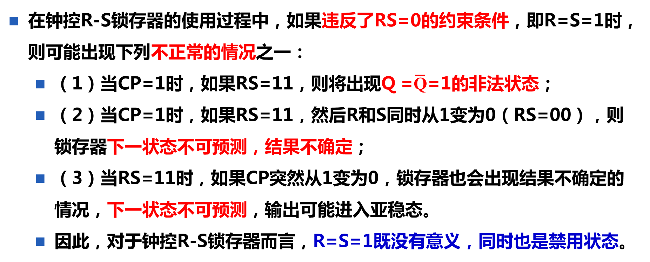
钟控R-S锁存器
5.3.1
在钟控R-S锁存器的使用过程中，如果违反了RS=0的约束条件，即R=S=1时，则可能出现下列不正常的情况之一：
（1）当CP=1时，如果RS=11，则将出现Q =$\overline{\text{Q}}$=1的非法状态；
（2）当CP=1时，如果RS=11，然后R和S同时从1变为0（RS=00），则锁存器下一状态不可预测，结果不确定；
（3）当RS=11时，如果CP突然从1变为0，锁存器也会出现结果不确定的情况，下一状态不可预测，输出可能进入亚稳态。
因此，对于钟控R-S锁存器而言，R=S=1既没有意义，同时也是禁用状态。

Slide 26
钟控R-S锁存器
5.3.1
【例5.2】图5.10（a）所示，是钟控R-S锁存器的一组典型的R、S输入，依据其原理，画出的CP、R、S输入序列作用下，Q的输出波形。假设Q的初态为“0”。
钟控R-S锁存器存在着“空翻”问题和存在着约束条件。

Slide 27
钟控D锁存器
5.3.2
钟控D锁存器：
由钟控R-S锁存器改造：输入端S经过一个非门作为R输入端，S称为D
消除了禁用态
（a）电路结构
（b）锁存器符号

Slide 28
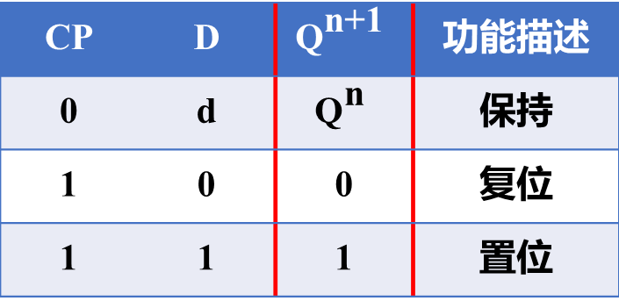
钟控D锁存器
5.3.2
钟控D锁存器特性表：
钟控D锁存器的特性方程：
Q^{n+1} = D （CP=1）
CP | D | $${\text{Q}}^{\text{n}\text{+1}}$$ | 功能描述
0 | d | $${\text{Q}}^{\text{n}}$$ | 保持
1 | 0 | 0 | 复位
1 | 1 | 1 | 置位
钟控D锁存器的一组典型输入作用下的波形图
钟控D锁存器也同样存在着空翻现象。

Slide 29
主从触发器
5.4
5.4.1 主从R-S触发器
5.4.2 主从J-K触发器

Slide 30
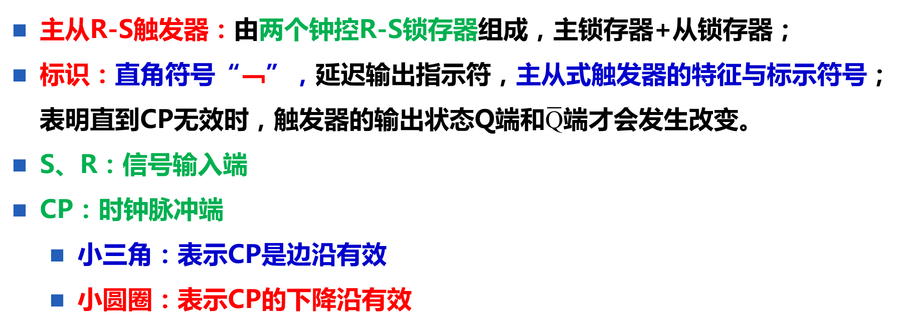
主从R-S触发器
5.4.1
主从R-S触发器：由两个钟控R-S锁存器组成，主锁存器+从锁存器；
标识：直角符号“﹁”，延迟输出指示符，主从式触发器的特征与标示符号；表明直到CP无效时，触发器的输出状态Q端和$\overline{\text{Q}}$端才会发生改变。
S、R：信号输入端
CP：时钟脉冲端
小三角：表示CP是边沿有效
小圆圈：表示CP的下降沿有效
主锁存器
从锁存器
（b）触发器符号
（a）电路示意图

Slide 31
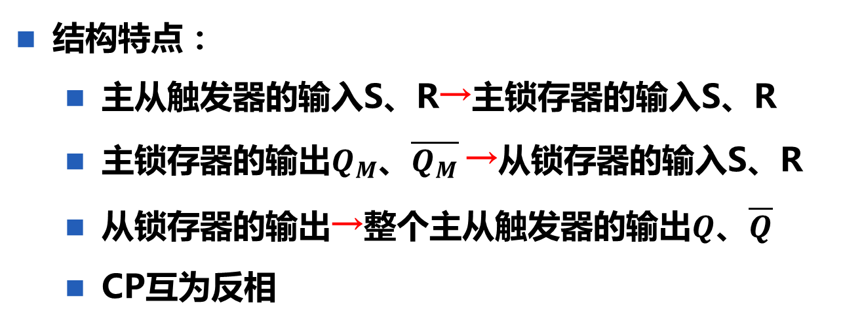
主从R-S触发器
5.4.1
结构特点：
主从触发器的输入S、R→主锁存器的输入S、R
主锁存器的输出$Q_{M}$、$\overline{Q_{M}}$→从锁存器的输入S、R
从锁存器的输出→整个主从触发器的输出$Q$、$\overline{Q}$
CP互为反相
主锁存器
从锁存器

Slide 32
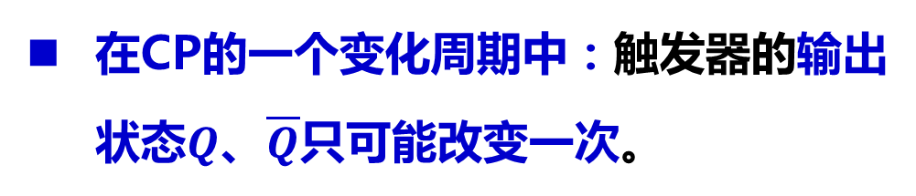
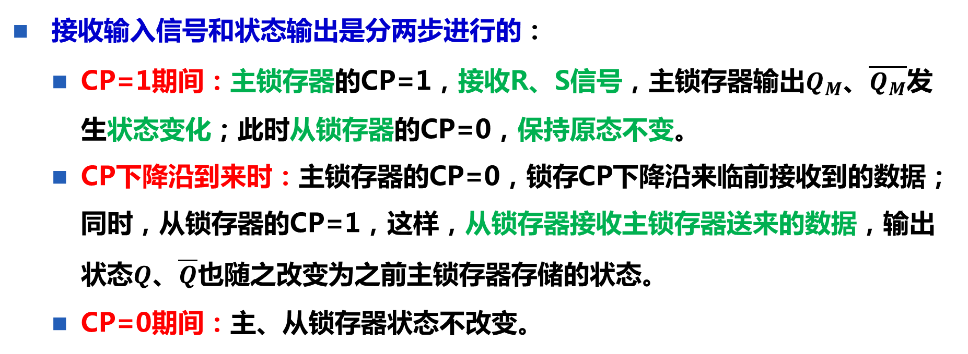
主从R-S触发器
5.4.1
接收输入信号和状态输出是分两步进行的：
CP=1期间：主锁存器的CP=1，接收R、S信号，主锁存器输出$Q_{M}$、$\overline{Q_{M}}$发生状态变化；此时从锁存器的CP=0，保持原态不变。
CP下降沿到来时：主锁存器的CP=0，锁存CP下降沿来临前接收到的数据；同时，从锁存器的CP=1，这样，从锁存器接收主锁存器送来的数据，输出状态$Q$、$\overline{Q}$也随之改变为之前主锁存器存储的状态。
CP=0期间：主、从锁存器状态不改变。
在CP的一个变化周期中：触发器的输出状态$Q$、$\overline{Q}$只可能改变一次。

Slide 33
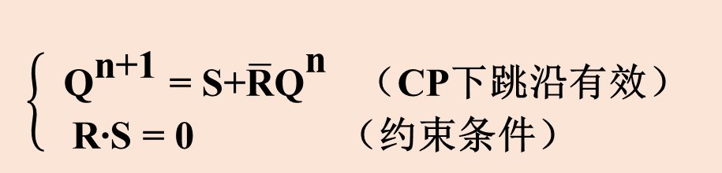
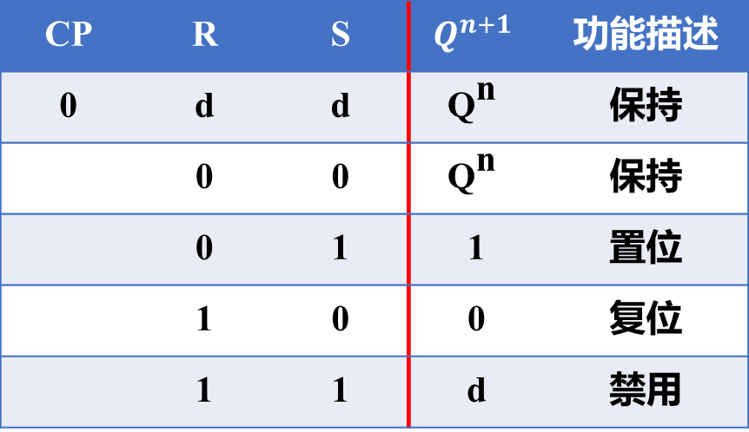
主从R-S触发器
5.4.1
工作过程总结：在CP脉冲的上跳沿接收输入信号，而在CP脉冲的下跳沿改变触发器的输出状态。
又称为：脉冲触发式触发器（Pulse-triggered Flip-flop）
主从R-S触发器的功能特性表
CP | R | S | $$Q^{n+1}$$ | 功能描述
0 | d | d | $${\text{Q}}^{\text{n}}$$ | 保持
 | 0 | 0 | $${\text{Q}}^{\text{n}}$$ | 保持
 | 0 | 1 | 1 | 置位
 | 1 | 0 | 0 | 复位
 | 1 | 1 | d | 禁用
主从R-S触发器的特性方程：
$$\left\{\begin{matrix}{ \text{Q}}^{\text{n}\text{+1}}\text{ = }\text{S}\text{+}{\overline{\text{R}}\text{Q}}^{\text{n}} \text{（}\text{CP}\text{下跳沿有效}\text{）} \\ \text{R}\text{∙}\text{S}\text{ = 0 } \text{（约束条件）} \end{matrix}\right.$$

Slide 34
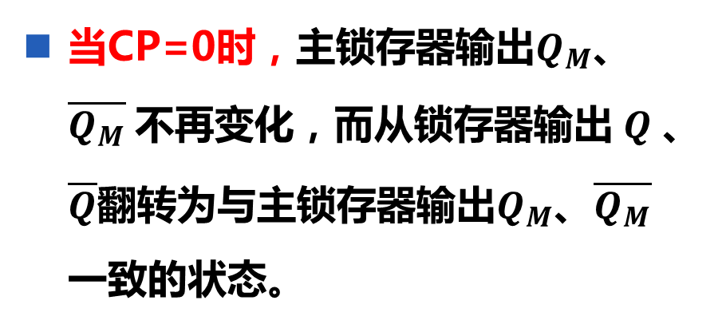
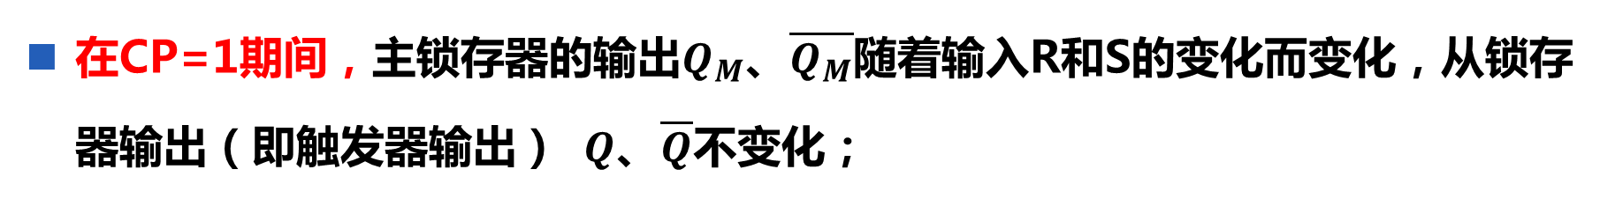
主从R-S触发器
5.4.1
在一组典型输入作用下，主从R-S触发器的输出状态波形图：
在CP=1期间，主锁存器的输出$Q_{M}$、$\overline{Q_{M}}$随着输入R和S的变化而变化，从锁存器输出（即触发器输出） $Q$、$\overline{Q}$不变化；
当CP=0时，主锁存器输出$Q_{M}$、$\overline{Q_{M}}$不再变化，而从锁存器输出$Q$、$\overline{Q}$翻转为与主锁存器输出$Q_{M}$、$\overline{Q_{M}}$一致的状态。

Slide 35
主从R-S触发器
5.4.1
优点：解决了钟控R-S锁存器的空翻问题；
缺点：在CP=1期间，R、S的变化仍然会引起主锁存器的状态变化。
当CP下降沿来临时，主锁存器的状态由CP=1的整个期间R、S变化的情况决定。在CP=1时：
如果S输入端有一个正向短脉冲，则会使主锁存器置1；
如果R输入端有一个正向短脉冲，则会使主锁存器置0；
如果R、S的取值同时有效，则主锁存器的两个输出均为“1”，而且在CP下跳沿来临时，会将该无用状态传递给从锁存器，导致整个主从触发器的输出不确定。

Slide 36
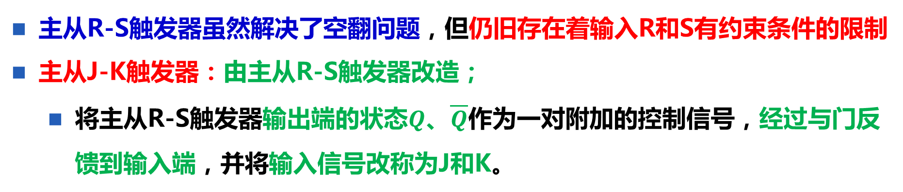
主从J-K触发器
5.4.2
主从R-S触发器虽然解决了空翻问题，但仍旧存在着输入R和S有约束条件的限制
主从J-K触发器：由主从R-S触发器改造；
将主从R-S触发器输出端的状态$Q$、$\overline{Q}$作为一对附加的控制信号，经过与门反馈到输入端，并将输入信号改称为J和K。
（b）触发器符号
（a）电路示意图

Slide 37
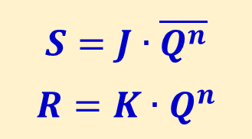
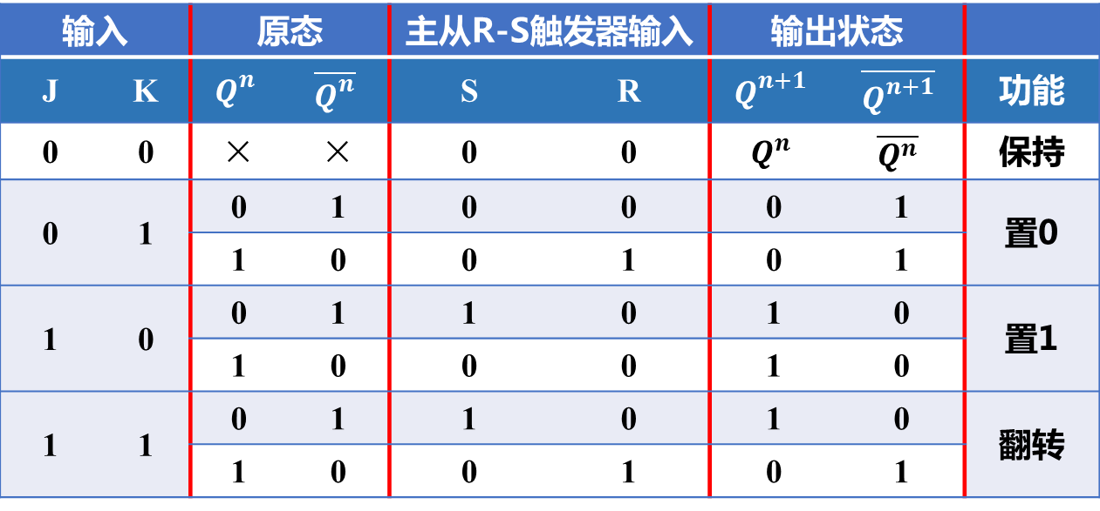
主从J-K触发器
5.4.2
具体工作情况分析：
$$S=J∙\overline{Q^{n}}$$
$$R=K∙Q^{n}$$
输入 |  | 原态 |  | 主从R-S触发器输入 |  | 输出状态
J | K | $$Q^{n}$$ | $$\overline{Q^{n}}$$ | S | R | $$Q^{n+1}$$ | $$\overline{Q^{n+1}}$$ | 功能
0 | 0 | × | × | 0 | 0 | $$Q^{n}$$ | $$\overline{Q^{n}}$$ | 保持
0 | 1 | 0 | 1 | 0 | 0 | 0 | 1 | 置0
 |  | 1 | 0 | 0 | 1 | 0 | 1
1 | 0 | 0 | 1 | 1 | 0 | 1 | 0 | 置1
 |  | 1 | 0 | 0 | 0 | 1 | 0
1 | 1 | 0 | 1 | 1 | 0 | 1 | 0 | 翻转
 |  | 1 | 0 | 0 | 1 | 0 | 1
当J和K同时有效时（J=K=1），使触发器的状态翻转，消除了约束条件。

Slide 38
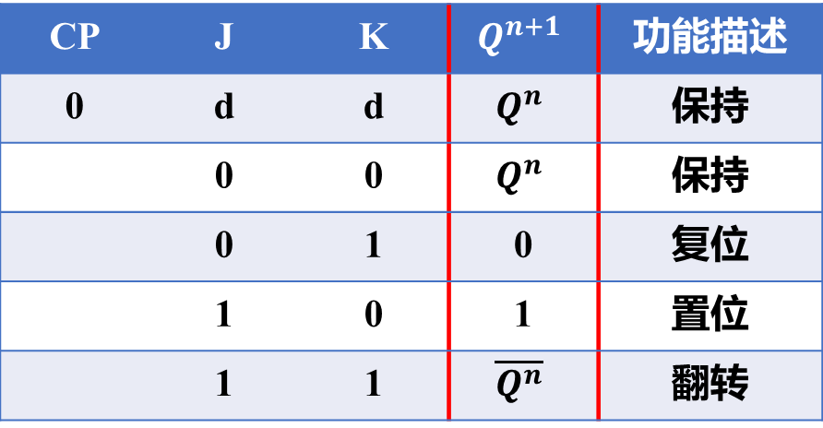
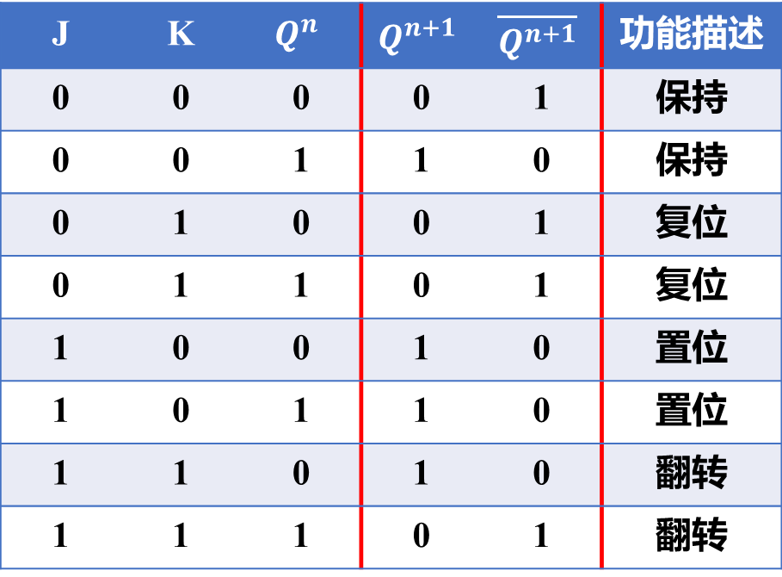
主从J-K触发器
5.4.2
主从J-K触发器的状态转换表
J | K | $$Q^{n}$$ | $$Q^{n+1}$$ | $$\overline{Q^{n+1}}$$ | 功能描述
0 | 0 | 0 | 0 | 1 | 保持
0 | 0 | 1 | 1 | 0 | 保持
0 | 1 | 0 | 0 | 1 | 复位
0 | 1 | 1 | 0 | 1 | 复位
1 | 0 | 0 | 1 | 0 | 置位
1 | 0 | 1 | 1 | 0 | 置位
1 | 1 | 0 | 1 | 0 | 翻转
1 | 1 | 1 | 0 | 1 | 翻转
主从J-K触发器的特性表
CP | J | K | $$Q^{n+1}$$ | 功能描述
0 | d | d | $$Q^{n}$$ | 保持
 | 0 | 0 | $$Q^{n}$$ | 保持
 | 0 | 1 | 0 | 复位
 | 1 | 0 | 1 | 置位
 | 1 | 1 | $$\overline{Q^{n}}$$ | 翻转

Slide 39
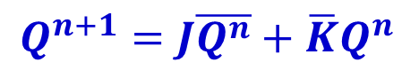
主从J-K触发器
5.4.2
主从J-K触发器的特性方程
主从J-K触发器的状态转移图
$$Q^{n+1}=J\overline{Q^{n}}+\overline{K}Q^{n}$$

Slide 40
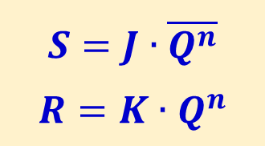
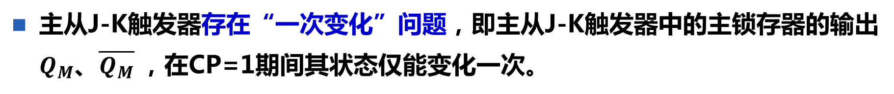
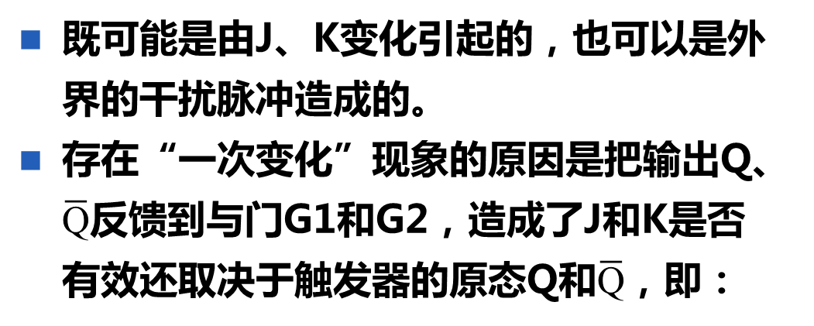
主从J-K触发器
5.4.2
主从J-K触发器在一组典型输入作用下的输出状态波形图：
主从J-K触发器存在“一次变化”问题，即主从J-K触发器中的主锁存器的输出$Q_{M}$、$\overline{Q_{M}}$，在CP=1期间其状态仅能变化一次。
1钳位
0钳位
既可能是由J、K变化引起的，也可以是外界的干扰脉冲造成的。
存在“一次变化”现象的原因是把输出Q、$\overline{\text{Q}}$反馈到与门G1和G2，造成了J和K是否有效还取决于触发器的原态Q和$\overline{\text{Q}}$，即：
$$S=J∙\overline{Q^{n}}$$
$$R=K∙Q^{n}$$

Slide 41
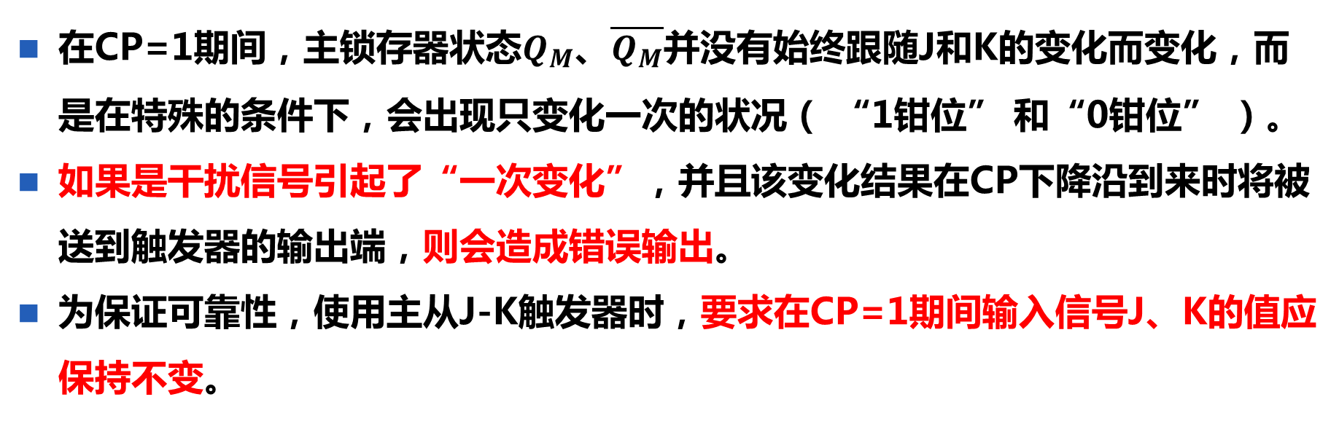
主从J-K触发器
5.4.2
在CP=1期间，主锁存器状态$Q_{M}$、$\overline{Q_{M}}$并没有始终跟随J和K的变化而变化，而是在特殊的条件下，会出现只变化一次的状况（ “1钳位” 和“0钳位” ）。
如果是干扰信号引起了“一次变化”，并且该变化结果在CP下降沿到来时将被送到触发器的输出端，则会造成错误输出。
为保证可靠性，使用主从J-K触发器时，要求在CP=1期间输入信号J、K的值应保持不变。

Slide 42
边沿触发器
5.5
5.5.1 边沿D触发器
5.5.2 边沿J-K触发器

Slide 43
边沿D触发器
5.5.1
电路结构：两个钟控D锁存器构成
正边沿触发的D触发器：又称为上跳沿触发式D触发器
（a）电路示意图
（b）逻辑符号
当时钟信号CP=0期间，主锁存器打开并跟随输入信号D变化而变化。
当CP从0变到1时，主锁存器关闭，Q_{M}锁存CP上跳沿来临前一时刻D的值，并传送到从锁存器的输入端。
在CP=1期间，从锁存器始终打开，但是由于主锁存器关闭，其输出Q_{M}始终保持不变，因此，从锁存器的输出Q只在CP从0变到1的瞬间发生改变。

Slide 44
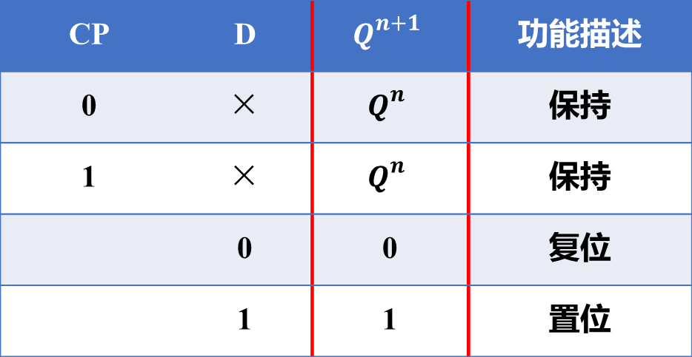
边沿D触发器
5.5.1
正边沿触发的D触发器的特性表
边沿D触发器的状态转移图
CP | D | $$Q^{n+1}$$ | 功能描述
0 | × | $$Q^{n}$$ | 保持
1 | × | $$Q^{n}$$ | 保持
 | 0 | 0 | 复位
 | 1 | 1 | 置位
边沿D触发器的特性方程为：
Q^{n+1} = D

Slide 45
边沿D触发器
5.5.1
典型输入作用下正边沿的D触发器时序图
边沿D触发器的优点：
消除了约束条件，解决了空翻问题，在CP有效边沿的一瞬间发生状态变化，抗干扰能力强，功能简单；
缺点：只有一个输入端，特性方程简单，在有些情况下，用D触发器设计的电路，可能会比较复杂。

Slide 46
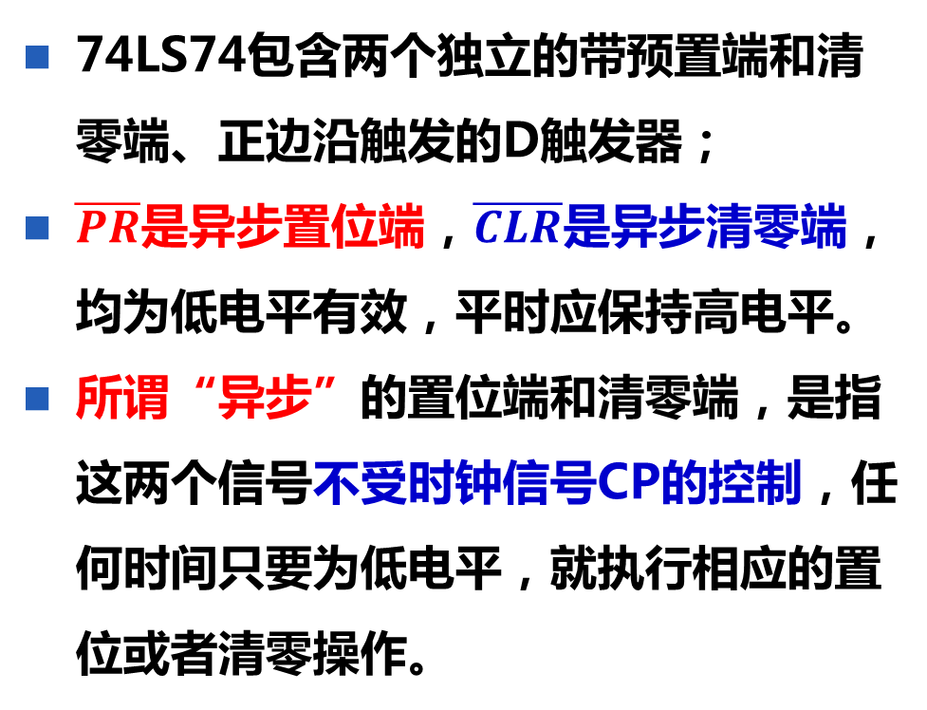
边沿D触发器
5.5.1
74LS74包含两个独立的带预置端和清零端、正边沿触发的D触发器；
$\overline{PR}$是异步置位端，$\overline{CLR}$是异步清零端，均为低电平有效，平时应保持高电平。
所谓“异步”的置位端和清零端，是指这两个信号不受时钟信号CP的控制，任何时间只要为低电平，就执行相应的置位或者清零操作。
集成D触发器74LS74

Slide 47
边沿D触发器
5.5.1
又称为维持-阻塞D触发器，4个与非门G1～G4构成钟控R-S锁存器，两个与非门G5、G6作为输入信号的引导门，D为输入信号端。
维持-阻塞D触发器利用电路内部反馈来实现边沿触发。
只在CP上升沿时刻，发生状态改变，保证了触发器的状态在时钟脉冲作用期间只变化一次。
集成D触发器74LS74

Slide 48
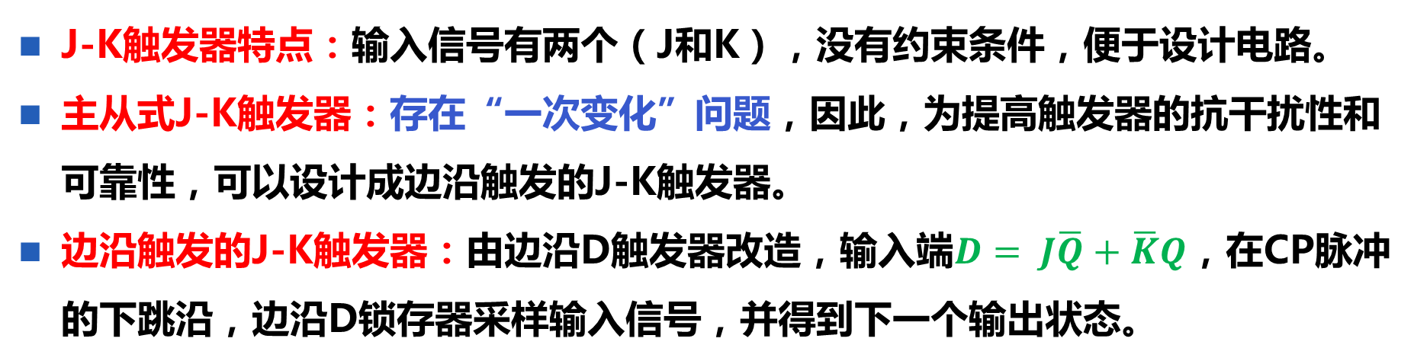
边沿J-K触发器
5.5.2
J-K触发器特点：输入信号有两个（J和K），没有约束条件，便于设计电路。
主从式J-K触发器：存在“一次变化”问题，因此，为提高触发器的抗干扰性和可靠性，可以设计成边沿触发的J-K触发器。
边沿触发的J-K触发器：由边沿D触发器改造，输入端$D= J\overline{Q}+\overline{K}Q$，在CP脉冲的下跳沿，边沿D锁存器采样输入信号，并得到下一个输出状态。
负边沿触发的J-K触发器
（a）基于边沿D触发器的边沿J-K触发器的功能等效结构图
（b）负边沿触发的J-K触发器符号

Slide 49
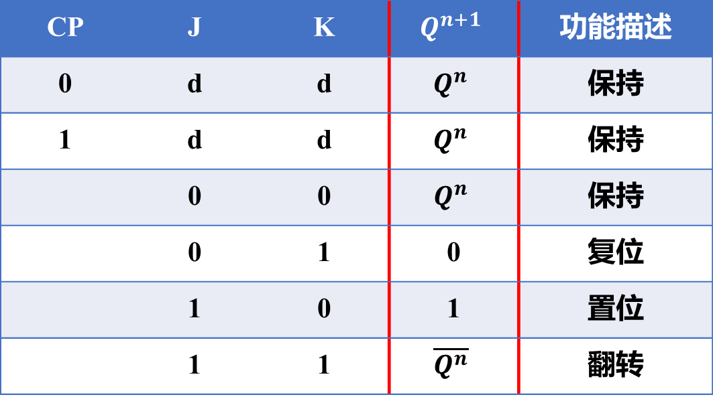
边沿J-K触发器
5.5.2
负边沿触发的J-K触发器的功能特性表
CP | J | K | $$Q^{n+1}$$ | 功能描述
0 | d | d | $$Q^{n}$$ | 保持
1 | d | d | $$Q^{n}$$ | 保持
 | 0 | 0 | $$Q^{n}$$ | 保持
 | 0 | 1 | 0 | 复位
 | 1 | 0 | 1 | 置位
 | 1 | 1 | $$\overline{Q^{n}}$$ | 翻转

Slide 50
边沿J-K触发器
5.5.2
负边沿触发的J-K触发器的典型时序图
边沿J-K触发器消除了0钳位和1钳位引起的“一次变化”问题，也不存在输入有约束条件的限制，因此，很快取代了脉冲式触发的触发器（主从式触发器）。

Slide 51

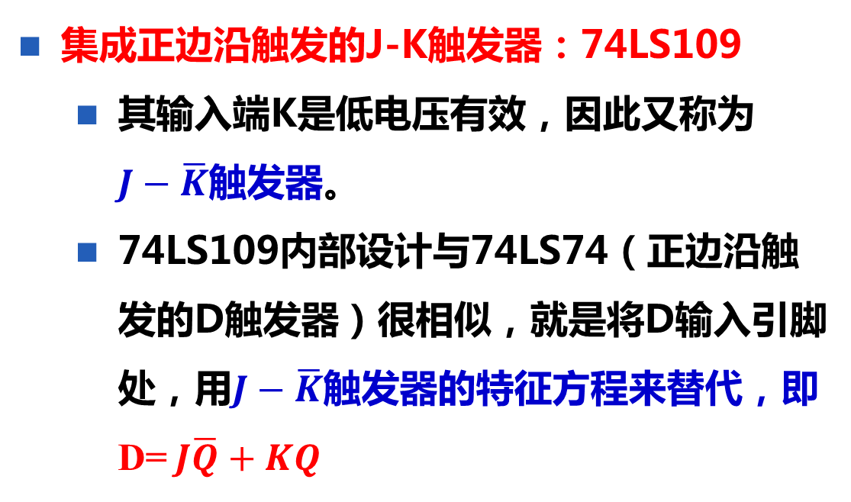
边沿J-K触发器
5.5.2
集成正边沿触发的J-K触发器：74LS109
其输入端K是低电压有效，因此又称为$J−\overline{K}$触发器。
74LS109内部设计与74LS74（正边沿触发的D触发器）很相似，就是将D输入引脚处，用$J−\overline{K}$触发器的特征方程来替代，即D=$J\overline{Q}+KQ$
正边沿触发的$J−\overline{K}$触发器74LS109内部结构

Slide 52
边沿J-K触发器
5.5.2
J-K触发器使用不如D触发器广泛，因为大部分的可编程器件中都包含D触发器而不是J-K触发器，且使用D触发器设计时序电路的方法比较简单。
J-K触发器激励方程比D触发器简单：J-K触发器有J和K两个输入端，比D触发器的一个输入端D能够产生更多的逻辑控制组合。

Slide 53
其他触发器
5.6
5.6.1 T触发器
5.6.2 T'触发器

Slide 54
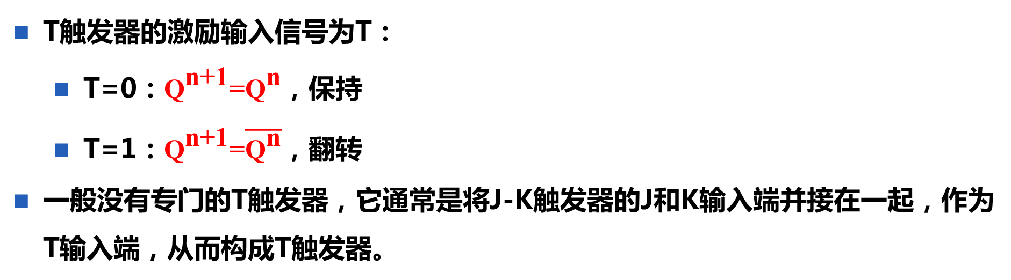
T触发器
5.6.1
T触发器的激励输入信号为T：
T=0：${\text{Q}}^{\text{n}\text{+1}}\text{=}{\text{Q}}^{\text{n}}$，保持
T=1：${\text{Q}}^{\text{n}\text{+1}}\text{=}\overline{{\text{Q}}^{\text{n}}}$，翻转
一般没有专门的T触发器，它通常是将J-K触发器的J和K输入端并接在一起，作为T输入端，从而构成T触发器。
（a）T触发器逻辑符号
（b）J-K触发器构成T触发器

Slide 55



T触发器
5.6.1
真值表
特性方程为：
${\text{Q}}^{\text{n}\text{+1}}\text{=}\text{T} \overline{{\text{Q}}^{\text{n}}}\text{+}\overline{\text{T}} {\text{Q}}^{\text{n}}=T⨁{\text{Q}}^{\text{n}}$
T | $$Q^{n}$$ | $$Q^{n+1}$$ | $$\overline{Q^{n+1}}$$ | 功能描述
0 | 0 | 0 | 1 | 保持
0 | 1 | 1 | 0 | 保持
1 | 0 | 1 | 0 | 翻转
1 | 1 | 0 | 1 | 翻转
T触发器状态转移图
特性表
CP | T | $$Q^{n+1}$$ | 功能描述
 | 0 | $$Q^{n}$$ | 保持
 | 1 | $$\overline{Q^{n}}$$ | 翻转

Slide 56

T'触发器
5.6.2
T'触发器（Toggle Flip-flop）：没有激励输入端；
构成：将T触发器的T输入端恒接逻辑“1”
在每个时钟有效边沿，触发器的输出Q均进行翻转
特性方程为：${\text{Q}}^{\text{n}\text{+1}}\text{=} \overline{{\text{Q}}^{\text{n}}}$
T'
（a） T'触发器的逻辑符号
（b）T'触发器的输出波形
T'触发器的输出端Q的信号周期是时钟信号CP的两倍，频率则是CP的一半，因此，T'触发器常用于分频器和计数器中。

Slide 57
不同触发器的转换
5.7
5.7.1 基于D触发器的转换
5.7.2 基于J-K触发器的转换
转换方法：
（1）写出给定触发器的特性方程；
（2）写出目标触发器的特性方程；
（3）对比特性方程，求出给定触发器的激励函数

Slide 58

基于D触发器的转换
5.7.1
1、D触发器转换成J-K触发器
给定触发器：D触发器，特性方程为：${\text{Q}}^{\text{n}\text{+1}}\text{=}\text{D}$
目标触发器：J-K触发器，特性方程为：${\text{Q}}^{\text{n}\text{+1}}\text{=}\text{J}\overline{{\text{Q}}^{\text{n}}}\text{+}\overline{\text{K}}{\text{Q}}^{\text{n}}$
对比可得出：给定触发器的激励输入函数为：
$\text{D}\text{=}\text{J}\overline{{\text{Q}}^{\text{n}}}\text{+}\overline{\text{K}}{\text{Q}}^{\text{n}}=\overline{\overline{\text{J}\overline{{\text{Q}}^{\text{n}}}}∙\overline{\overline{\text{K}}{\text{Q}}^{\text{n}}}}$
画出电路
目标J-K触发器为正边沿触发

Slide 59

基于D触发器的转换
5.7.1
2、D触发器转换成T触发器
目标触发器：T触发器，特性方程为：${\text{Q}}^{\text{n}\text{+1}}\text{=}T⨁{\text{Q}}^{\text{n}}$
D触发器的激励函数为：$\text{D}\text{=}T⨁{\text{Q}}^{\text{n}}$
转换电路：

Slide 60

基于D触发器的转换
5.7.1
3、D触发器转换成T'触发器
目标触发器：T‘触发器，特性方程为：${\text{Q}}^{\text{n}\text{+1}}\text{=} \overline{{\text{Q}}^{\text{n}}}$
D触发器的激励函数为：$\text{D}\text{= }\overline{{\text{Q}}^{\text{n}}}$
转换电路：

Slide 61

基于D触发器的转换
5.7.1
4、D触发器转换成R-S触发器
目标触发器：R-S触发器，特性方程为：$\left\{\begin{matrix}{\text{Q}}^{\text{n}\text{+1}}\text{ = }\text{S}\text{+}{\overline{\text{R}}\text{Q}}^{\text{n}} \\ \text{R}\text{∙}\text{S}\text{ = 0}\text{（约束条件）}\end{matrix}\right.$
D触发器的激励函数为：$\text{D}\text{= }\text{S}\text{+}{\overline{\text{R}}\text{Q}}^{\text{n}}$
转换电路：

Slide 62

基于J-K触发器的转换
5.7.2
1、J-K触发器转换成D触发器
给定触发器：J-K触发器，特性方程为：${\text{Q}}^{\text{n}\text{+1}}\text{=}\text{J}\overline{{\text{Q}}^{\text{n}}}\text{+}\overline{\text{K}}{\text{Q}}^{\text{n}}$
目标触发器：D触发器，特性方程为：${\text{Q}}^{\text{n}\text{+1}}\text{=}\text{D}$
对比特性方程：做如下的函数变换：
${\text{Q}}^{\text{n}\text{+1}}=\text{J}\overline{{\text{Q}}^{\text{n}}}\text{+}\overline{\text{K}}{\text{Q}}^{\text{n}}=D=D\left(\overline{{\text{Q}}^{\text{n}}}\text{+}{\text{Q}}^{\text{n}}\right)=D\overline{{\text{Q}}^{\text{n}}}\text{+}\text{D}{\text{Q}}^{\text{n}}$
可以推导出J-K触发器的激励函数：
$J=D \overline{\text{K}}=D 即 J=D \text{K}=\overline{D}$
转换电路：

Slide 63

基于J-K触发器的转换
5.7.2
2、J-K触发器转换成T触发器
给定触发器：J-K触发器，特性方程为：${\text{Q}}^{\text{n}\text{+1}}\text{=}\text{J}\overline{{\text{Q}}^{\text{n}}}\text{+}\overline{\text{K}}{\text{Q}}^{\text{n}}$
目标触发器：T触发器，特性方程为：${\text{Q}}^{\text{n}\text{+1}}\text{=}T⨁{\text{Q}}^{\text{n}}=\text{T} \overline{{\text{Q}}^{\text{n}}}\text{+}\overline{\text{T}} {\text{Q}}^{\text{n}}$
对比特性方程：
${\text{Q}}^{\text{n}\text{+1}}\text{=}\text{J}\overline{{\text{Q}}^{\text{n}}}\text{+}\overline{\text{K}}{\text{Q}}^{\text{n}}\text{=}\text{T} \overline{{\text{Q}}^{\text{n}}}\text{+}\overline{\text{T}} {\text{Q}}^{\text{n}}$
可以推导出J-K触发器的激励函数：J=K=T
转换电路：

Slide 64

基于J-K触发器的转换
5.7.2
3、J-K触发器转换成T'触发器
给定触发器：J-K触发器，特性方程为：${\text{Q}}^{\text{n}\text{+1}}\text{=}\text{J}\overline{{\text{Q}}^{\text{n}}}\text{+}\overline{\text{K}}{\text{Q}}^{\text{n}}$
目标触发器：T'触发器，特性方程为：${\text{Q}}^{\text{n}\text{+1}}\text{=}\overline{{\text{Q}}^{\text{n}}}$
对比特性方程：${\text{Q}}^{\text{n}\text{+1}}=\text{J}\overline{{\text{Q}}^{\text{n}}}\text{+}\overline{\text{K}}{\text{Q}}^{\text{n}}=\overline{{\text{Q}}^{\text{n}}}=\text{1}\text{∙}\overline{{\text{Q}}^{\text{n}}}\text{+}\text{0∙}{\text{Q}}^{\text{n}}$
可以推导出J-K触发器的激励函数： J=1，$\overline{\text{K}}$=0 即 K=1，故J=K=1
转换电路：

Slide 65


基于J-K触发器的转换
5.7.2
4、J-K触发器转换成R-S触发器
给定触发器：J-K触发器，特性方程为：${\text{Q}}^{\text{n}\text{+1}}\text{=}\text{J}\overline{{\text{Q}}^{\text{n}}}\text{+}\overline{\text{K}}{\text{Q}}^{\text{n}}$
目标触发器：R-S触发器，特性方程为：${\text{Q}}^{\text{n}\text{+1}}\text{=}\text{S}\text{+}{\overline{\text{R}}\text{Q}}^{\text{n}}$
对比特性方程：做如下推导：
可以推导出J-K触发器的激励函数： J=S，K=R
转换电路：
${\text{Q}}^{\text{n}\text{+1}}=\text{S}\text{+}{\overline{\text{R}}\text{Q}}^{\text{n}}\text{=}\text{S}\left({\text{Q}}^{\text{n}}\text{+}\overline{{\text{Q}}^{\text{n}}}\right)\text{+}{\overline{\text{R}}\text{Q}}^{\text{n}}$ $$\text{=}\text{S}{\text{Q}}^{\text{n}}\text{+}\text{S}\overline{{\text{Q}}^{\text{n}}}\text{+}{\overline{\text{R}}\text{Q}}^{\text{n}}\text{=}\text{S}\left(\text{R}\text{+}\overline{\text{R}}\right){\text{Q}}^{\text{n}}\text{+}\text{S}\overline{{\text{Q}}^{\text{n}}}\text{+}{\overline{\text{R}}\text{Q}}^{\text{n}}$$
$=\text{SR}{\text{Q}}^{\text{n}}\text{+}\text{S}\overline{\text{R}}{\text{Q}}^{\text{n}}\text{+}\text{S}\overline{{\text{Q}}^{\text{n}}}\text{+}{\overline{\text{R}}\text{Q}}^{\text{n}}$ $=\text{ 0∙}{\text{Q}}^{\text{n}}\text{+}\text{S}\overline{\text{R}}{\text{Q}}^{\text{n}}\text{+}{\overline{\text{R}}\text{Q}}^{\text{n}}\text{+}\text{S}\overline{{\text{Q}}^{\text{n}}} (SR=0)$ =${\overline{\text{R}}\text{Q}}^{\text{n}}\text{+}\text{S}\overline{{\text{Q}}^{\text{n}}} \left(吸收律\right)=$ $\text{J}\overline{{\text{Q}}^{\text{n}}}\text{+}\overline{\text{K}}{\text{Q}}^{\text{n}}$

Slide 66
集成触发器
5.8
5.8.1 集成D触发器
5.8.2 集成J-K触发器

Slide 67
集成D触发器
5.8.1
D触发器构成的集成芯片：
74LS74：双D触发器（带置位清零端）
74LS174：六D型寄存器（带清零端）
74LS273：八D型寄存器（带清零端）
74LS374：八D型寄存器（带三态输出）
基于D触发器的寄存器芯片将在第6章介绍
74LS74芯片中含两个独立的D触发器，每个D触发器的电路如前所述：

Slide 68

集成D触发器
5.8.1
$\overline{{\text{S}}_{\text{D}}}$是异步置位端：$\overline{\text{PR}}$信号
$\overline{{\text{R}}_{\text{D}}}$是异步清零端：$\overline{\text{CLR}}$信号
（a）集成D触发器逻辑符号
（b）74LS74芯片引脚

Slide 69


集成D触发器
5.8.1
74LS74触发器的功能表
$$\overline{{\text{S}}_{\text{D}}}$$ | $$\overline{{\text{R}}_{\text{D}}}$$ | CP | D | $${\text{Q}}^{\text{n}\text{+1}}$$ | $$\overline{{\text{Q}}^{\text{n}\text{+1}}}$$ | 功能描述
1 | 0 | × | × | 0 | 1 | 异步清零
0 | 1 | × | × | 1 | 0 | 异步置位
0 | 0 | × | × | 1 | 1 | 不确定
1 | 1 |  | 0 | 0 | 1 | 同步清零
1 | 1 |  | 1 | 1 | 0 | 同步置位
1 | 1 | 0 | × | $${\text{Q}}^{\text{n}}$$ | $$\overline{{\text{Q}}^{\text{n}}}$$ | 保持
1 | 1 | 1 | × | $${\text{Q}}^{\text{n}}$$ | $$\overline{{\text{Q}}^{\text{n}}}$$ | 保持
1 | 1 |  | × | $${\text{Q}}^{\text{n}}$$ | $$\overline{{\text{Q}}^{\text{n}}}$$ | 保持
异步置位信号$\overline{{\text{S}}_{\text{D}}}$和异步复位信号$\overline{{\text{R}}_{\text{D}}}$优先级最高，且不允许同时有效；
如果同时有效（为零），则双相状态输出均为1，此时，如果$\overline{{\text{S}}_{\text{D}}}$和号$\overline{{\text{R}}_{\text{D}}}$同时变成1，那么次态不确定。

Slide 70

集成D触发器
5.8.1
异步工作方式：当异步置位或复位信号一旦有效，触发器就立即置位或者复位。
同步工作方式：只有当异步信号无效时，触发器在时钟CP和激励输入信号D控制下工作。
特性方程：
$\left\{\begin{matrix}{\text{Q}}^{\text{n}\text{+1}}\text{ = }\text{D} \\ \overline{{\text{S}}_{\text{D}}}\text{∙}\overline{{\text{R}}_{\text{D}}}\text{ = 1}\text{（约束条件）}\end{matrix}\right.$同步工作时
$\left\{\begin{matrix}{\text{Q}}^{\text{n}\text{+1}}\text{ = }{\text{S}}_{\text{D}}\text{+}{\overline{{\text{R}}_{\text{D}}}\text{Q}}^{\text{n}} \\ \overline{{\text{S}}_{\text{D}}}\text{⨁}\overline{{\text{R}}_{\text{D}}}\text{ = 1}\text{（约束条件）}\end{matrix}\right.$异步工作时

Slide 71

集成D触发器
5.8.1
【例5.3】对图5.38所示的一组输入信号，画出74LS74的D触发器输出Q的波形。假设Q的初态为“0”。
输出Q的变化，发生在以下三个时刻：
$\overline{{\text{R}}_{\text{D}}}$=0的时刻：在此段时间内，输出Q一定为0且维持为0；
$\overline{{\text{S}}_{\text{D}}}$=0的时刻：在此段时间内，输出Q一定为1且维持为1；
$\overline{{\text{R}}_{\text{D}}}$=$\overline{{\text{S}}_{\text{D}}}$=1时，在CP脉冲的上跳沿：Q的状态与上跳沿来临前一时刻的D的状态一致。

Slide 72
集成J-K触发器
5.8.2
常见的集成J-K触发器器件有74LS76和74LS112，它们均含两个独立控制的负边沿触发的J-K触发器，并且带异步置位端和异步复位端；不同的是它们的芯片引脚排列有差异。
74LS76：
（a）集成J-K触发器逻辑符号
（b）74LS76芯片引脚

Slide 73



集成J-K触发器
5.8.2
异步置位信号$\overline{{\text{S}}_{\text{D}}}$和异步复位信号$\overline{{\text{R}}_{\text{D}}}$，低电平有效，优先级高于CP脉冲和激励输入，且不允许同时有效。
特性及功能表：
$$\overline{{\text{S}}_{\text{D}}}$$ | $$\overline{{\text{R}}_{\text{D}}}$$ | CP | J | K | $$Q^{n+1}$$ | $$\overline{Q^{n+1}}$$ | 功能描述
1 | 0 | × | × | × | 0 | 1 | 异步清零
0 | 1 | × | × | × | 1 | 0 | 异步置位
0 | 0 | × | × | × | 1 | 1 | 不确定
1 | 1 |  | 0 | 0 | $$Q^{n}$$ | $$\overline{Q^{n}}$$ | 保持
1 | 1 |  | 0 | 1 | 0 | 1 | 清零
1 | 1 |  | 1 | 0 | 1 | 0 | 置位
1 | 1 |  | 1 | 1 | $$\overline{Q^{n}}$$ | $$Q^{n}$$ | 翻转
1 | 1 | 0 | × | × | $$Q^{n}$$ | $$\overline{Q^{n}}$$ | 保持
1 | 1 | 1 | × | × | $$Q^{n}$$ | $$\overline{Q^{n}}$$ | 保持
1 | 1 |  | × | × | $$Q^{n}$$ | $$\overline{Q^{n}}$$ | 保持
特性方程：
$\left\{\begin{matrix}{\text{Q}}^{\text{n}\text{+1}}\text{ = }\text{J}\overline{{\text{Q}}^{\text{n}}}\text{+}\overline{\text{K}}{\text{Q}}^{\text{n}} \\ \overline{{\text{S}}_{\text{D}}}\text{∙}\overline{{\text{R}}_{\text{D}}}\text{ = 1}\text{（约束条件）}\end{matrix}\right.$同步工作时
$\left\{\begin{matrix}{\text{Q}}^{\text{n}\text{+1}}\text{ = }{\text{S}}_{\text{D}}\text{+}{\overline{{\text{R}}_{\text{D}}}\text{Q}}^{\text{n}} \\ \overline{{\text{S}}_{\text{D}}}\text{⨁}\overline{{\text{R}}_{\text{D}}}\text{ = 1}\text{（约束条件）}\end{matrix}\right.$异步工作时

Slide 74

集成J-K触发器
5.8.2
【例5.4】 针对74LS76的J-K触发器，画出图5.40（a）所对应的输入信号序列下，输出Q的波形。假设Q的初态为“0”。
变化的三个时刻：
$\overline{{\text{R}}_{\text{D}}}$=0时，Q=0；
$\overline{{\text{S}}_{\text{D}}}$=0时，Q=1；
$\overline{{\text{R}}_{\text{D}}}$=$\overline{{\text{S}}_{\text{D}}}$=1时，CP脉冲的下跳沿，依据下跳沿来临的前一时刻J、K的状态，Q发生相应的状态改变。

Slide 75
集成J-K触发器
5.8.2
【例5.5】两个D触发器构成的时序电路如图5.41（a）所示，一组输入信号X的波形如图5.41（b）所示，画出对应的输出Q₁和Q₂的波形，假设Q₁和Q₂的初态均为“0”。
（a）电路图
（b）输入信号波形

Slide 76
集成J-K触发器
5.8.2
对于由触发器构成的时序电路而言，其波形与时序分析的主要步骤：
（1）分析电路中每个触发器的状态改变的条件或者边沿，在波形图罗列出涉及的信号；
对于电平触发的钟控锁存器而言，触发器输出状态改变的时刻有两个，一个是时钟变为有效电平的时刻，一个是在时钟电平有效期间，激励输入信号发生改变的时刻；
对于边沿触发的触发器，触发器输出状态改变的时刻也有两个，一个是在时钟有效边沿来临的时刻，一个是在异步置位/复位的有效边沿时刻。
需要注意时钟有效电平是高电平还是低电平有效，时钟有效边沿是正边沿还是负边沿触发。
（2）分析信号之间的关系，如果有逻辑运算，则列出表达式；
（3）根据触发器的功能特性或者特性方程，逐个时钟画出各个信号的波形。

Slide 77

集成J-K触发器
5.8.2
（1）D触发器是正边沿触发，带有低电平有效的异步清零端$\overline{{\text{R}}_{\text{D}}}$：
Q₁状态改变的边沿有两个：
①在$\overline{R_{D1}}=\overline{Q_{2}}=0$时刻，$Q_{1}$清零；
②$\overline{R_{D1}}=1$时，CP的上跳沿， $Q_{1}=X$；
Q₂状态改变的边沿只有1个：
CP的上跳沿，$Q_{2}^{n+1}$= D₂=$Q_{1}^{n}$； 其$\overline{R_{D}}$始终接“1”
（2）各个信号之间的关系为： $D_{1}=X$；$\overline{R_{D1}}$=$\overline{Q_{2}^{n}}$；D₂= $Q_{1}^{n}$；
（3）由上面的分析可以知道，波形图中涉及的重要信号还有$\overline{R_{D1}}$，因此，在波形图中需要加入该信号。

Slide 78
集成J-K触发器
5.8.2
理想状态的波形
如果严格分析触发器的内部具体电路与延时参数，第三个和第六个CP脉冲的上跳沿，很有可能Q₁的波形有毛刺（“1”脉冲）。

Slide 79

触发器特性参数
5.9
由于触发器是由门电路组成的，所以触发器的静态参数几乎与门电路是一样。
前面介绍的触发器都是TTL触发器，其静态参数与TTL门电路基本相同，譬如输入低电平（关门电平）、输入高电平（开门电平）、输出低电平、输出高电平、低电平输入电流、高电平输入电流、电源电流等。
触发器动态参数：由传输延迟引起，要比普通门电路复杂很多
1、传输延时时间
从CP触发沿到达开始，到输出Q、$\overline{\text{Q}}$完成状态改变为止
t_{PHL}：输出端Q由高电平变为低电平的传输延迟时间，t_{PHL}≤40ns。
t_{PLH}：输出端Q由低电平变为高电平的传输延迟时间，t_{PLH}≤25ns。

Slide 80
触发器特性参数
5.9
2、建立时间与保持时间
建立时间t_{set}：由于门电路均存在传输延时，为使触发器可靠地接收输入信号并驱动输出，激励输入信号必须先于CP有效边沿作用一段时间稳定建立，这段时间称为建立时间t_{set} 。
保持时间t_{hold} ：要求激励输入信号必须在CP有效边沿作用之后一段时间内保持不变，这段时间称为保持时间t_{hold}。
任何触发器均禁止激励输入信号在建立时间和保持时间内发生变化。
不同触发器的建立时间和保持时间不尽相同，与其触发器类型、电路结构和构成元件有关，典型的建立时间和保持时间是10ns左右。

Slide 81

触发器特性参数
5.9
3、脉冲宽度与最高时钟频率
为了使触发器能够可靠地翻转，对CP或者$\overline{R_{D}}$、$\overline{S_{D}}$信号有一定的脉冲宽度要求。
CP的最小高电平宽度为t_{WH}，CP高电平宽度必须≥t_{WH}。
CP的最小低电平宽度为t_{WL}，CP低电平宽度必须≥t_{WL}。
最小CP周期T_{CPmin}=t_{WH}+ t_{WL}，是确保触发器可靠翻转的最小CP周期。
触发器的最高工作频率f_{max}为：$f_{max}≤\frac{1}{T_{CPmin}}=\frac{1}{t_{WH}+t_{WL}}$
f_{max}是选择触发器的重要指标，TTL触发器f_{max}的典型值是≤30MHz

Slide 82
触发器特性参数
5.9
74LS74 D触发器的时间参数图
74LS74芯片各参数的典型值为：t_{PHL}=25ns，t_{PLH}=13ns，t_{set}=20ns，t_{hold}=5ns，t_{WH}和t_{WL}最小值为25ns，f_{max}的典型值是33MHz，最小值为25MHz。

Slide 83
触发器特性参数
5.9
在计算机中，触发器主要用于构成寄存器、计数器、移位器等基本部件，进而构成寄存器堆、暂存器、程序计数器（PC，Program Counter）、移位寄存器等计算机部件。
另外，触发器还具有开关消颤、分频、异步脉冲同步化等典型应用。

Slide 84

本章小结
锁存器和触发器：是时序逻辑电路中最常用的两类双稳态存储元件，是构成时序逻辑电路的基本记忆单元。
一般通过时钟的特性来区分锁存器和触发器，锁存器无时钟或者是电平型时钟信号，触发器的时钟则是边沿触发；常常将各类双稳态元件统称为触发器。
触发器特点：是由具有反馈回路的门电路构成的，有两个能自行保持的稳定状态，用于表示与存储二值信息“0”和“1”；具有一对互补的输出信号$\text{Q}$和$\overline{\text{Q}}$，并用Q的状态来指示锁存器/触发器的状态。触发器具有输入信号，用于更改或者设置锁存器和触发器的状态；时钟信号，用于规定电路状态改变的时间或时刻。用$Q^{n}$表示触发器接收输入信号之前的状态，称为现态或者原态，用$Q^{n+1}$表示触发器接收输入信号之后的状态，称为次态或新态。

Slide 85

本章小结
分类：
根据功能特性或者激励方式（指由输入改变触发器状态的方式）的不同，可以分为R-S触发器、JK触发器、D触发器、T触发器和T'触发器。
根据电路结构的不同，可以分为基本R-S锁存器、钟控锁存器、主从式触发器和边沿触发器。
根据触发方式（指触发器状态变化时刻的控制方式）的不同，又可以分为电平触发、主从触发和边沿触发的触发器。
基本R-S锁存器和基本$\overline{\text{R}}\text{−}\overline{\text{S}}$锁存器是所有锁存器和触发器的基础，各类锁存器和触发器均是由其演变而来。

Slide 86
本章小结
钟控锁存器：
钟控R-S锁存器：在基本锁存器的电路上，增加了时钟脉冲输入信号CP，在CP有效电平下，锁存器状态才允许发生改变。
将钟控R-S锁存器输入端S和R经过改造后合并成一个输入信号D，就变成了D锁存器；从而消除了钟控R-S锁存器的禁用状态。
钟控锁存器使用电平型时钟信号规定了锁存器状态变化的时间，又称为电平型触发器。
钟控锁存器都存在着空翻现象，即在CP有效电平状态下，锁存器的输出随着输入的变化而变化。

Slide 87
本章小结
主从触发器：
由两个时钟反相的钟控锁存器构成，触发器的输入就是主锁存器的输入，主锁存器的输出作为从锁存器的输入，从锁存器的输出是整个主从触发器的输出。
主从式触发器又称为脉冲触发式触发器，它解决了空翻问题。
主从R-S触发器存在着约束条件（R、S不能同时有效）；
主从J-K触发器则消除了约束条件，不存在禁用状态，但是存在着“一次性变化”问题。

Slide 88
本章小结
边沿触发器
仅在CP的某个规定跳变（上升沿或下降沿）到来时刻才接收输入信号，并根据该时刻的输入确定触发器的状态，避免了“空翻”和“一次变化”问题。
边沿触发器由两个钟控锁存器构成，主要分为边沿D触发器和边沿J-K触发器。
除了R-S触发器、D触发器和J-K触发器外，还有T触发器和T'触发器。各类触发器之间可以相互转换。
商用的集成触发器种类繁多，以D触发器最为常用。集成触发器常常带有异步置位端和异步复位端，用于直接置“1”和清“0”。
触发器的静态参数基本与门电路一样，由传输延迟引起的动态参数主要有传输延时时间、建立时间与保持时间、信号脉冲宽度与最高时钟频率等等。

Slide 89

归纳：存储元件的分析设计工具和方法
状态转换表：反映锁存器/触发器次态$Q^{n+1}$与输入信号和原态$Q^{n}$之间对应关系的表。
功能表：反映输出端与输入端的逻辑关系（简化特性表）
特性方程：反映锁存器/触发器次态$Q^{n+1}$与输入信号和原态$Q^{n}$之间的函数关系。
状态图：反映锁存器/触发器状态及状态转换条件的直观图形。
时序图：锁存器/触发器输入信号变化时，状态跟随发生变化，反映它们之间的时序关系的波形图。

Slide 90
各种存储元件的演变过程：
1、基本R-S锁存器
输出受输入电平直接控制
有约束条件
解决了输出受输入直接控制；
方法：加入时钟控制信号CP
有空翻现象
有空翻现象
有约束条件
2、钟控R-S锁存器
消除了约束条件
3、钟控D锁存器
解决了空翻问题
方法：用主、从两个钟控锁存器
存在一次变化问题
4、主从R-S触发器
消除了约束条件
5、主从J-K触发器
解决了空翻问题
有约束条件
7、边沿JK触发器
解决了一次变化问题
6、边沿D触发器

Slide 91

锁存器/触发器的逻辑符号
基本R-S锁存器
基本$\overline{R}$-$\overline{S}$锁存器
钟控R-S锁存器
主从R-S触发器
边沿J-K触发器
边沿D触发器
钟控D锁存器
主从J-K触发器

Slide 92
锁存器/触发器的特性方程
R-S锁存器/触发器
D触发器
(高电平有效约束条件)
(低电平有效约束条件)
J-K触发器
T触发器

Slide 93





锁存器/触发器的特性表
R-S锁存器/触发器
钟控D锁存器
D触发器
$$S$$ | $$R$$ | $$Q^{n+1}$$ | 注释
0 | 0 | $$Q^{n}$$ | 保持
0 | 1 | 0 | 复位
1 | 0 | 1 | 置位
1 | 1 | d | 禁用
$$CP$$ | $$D$$ | $$Q^{n+1}$$ | 注释
0 | × | $$Q^{n}$$ | 保持
1 | 0 | 0 | 复位
1 | 1 | 1 | 置位
$$CP$$ | $$D$$ | $$Q^{n+1}$$ | 注释
0 | × | $$Q^{n}$$ | 保持
↑ | 0 | 0 | 复位
↑ | 1 | 1 | 置位
J-K触发器
T触发器
J | K | $$Q^{n+1}$$ | 注释
0 | 0 | $$Q^{n}$$ | 保持
0 | 1 | 0 | 复位
1 | 0 | 1 | 置位
1 | 1 | $$\overline{Q^{n}}$$ | 翻转
$$T$$ | $$Q^{n+1}$$ | 注释
0 | $$Q^{n}$$ | 保持
1 | $$\overline{Q^{n}}$$ | 翻转

Slide 94
本章作业
2、 3（课堂练习）、 4、 5、 6
7（1）（课堂练习）、8（1）（课堂练习）、9、 10、11、12（1）

Slide 95
The End !

